Slide 1
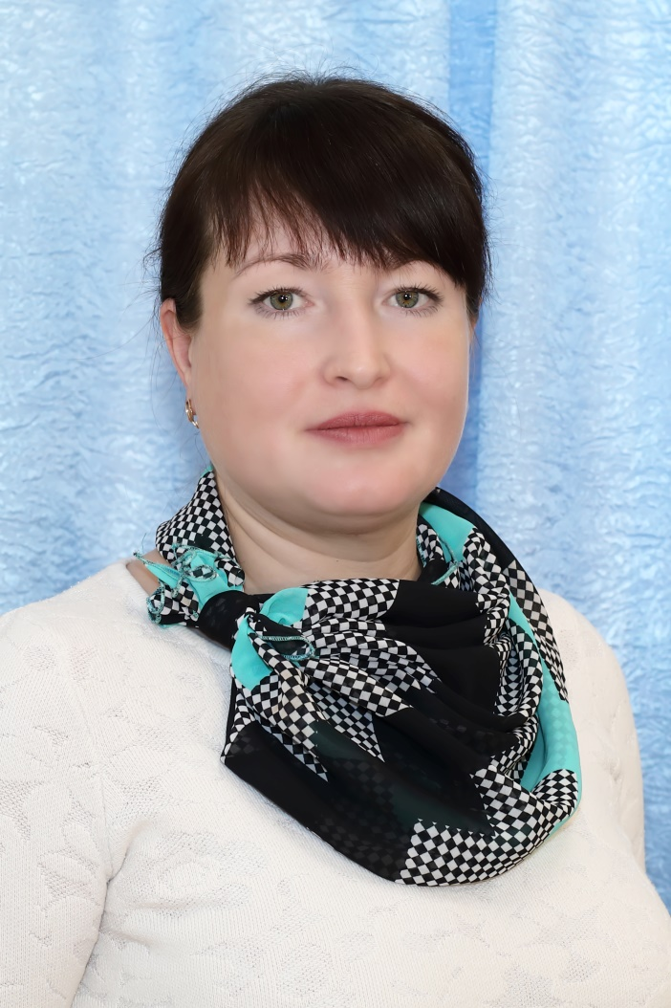
Министерство образования Республики Мордовия ПОРТФОЛИО Алышевой Анастасии Николаевны, воспитателя МАДОУ«Детский сад № 76 комбинированного вида» г.о. Саранск
Дата рождения: 05.03.1983
Профессиональное образование: высшее, ФГБОУ ВО «МГПИ имени М. Е. Евсевьева»
По специальности: Дошкольное образование
Квалификация : бакалавр педагогического образования.
Диплом: 1013244769196
Дата выдачи: 08.07.2019г.
Стаж педагогической работы : 4 года
Стаж работы по специальности: 4 года
В данном учреждении: 5 лет
Общий трудовой стаж: 14 лет
Занимаемая должность: воспитатель
Сайт МАДОУ «Детский сад № 76 комбинированного вида»: https://ds76sar.schoolrm.ru

Slide 2
https://upload2.schoolrm.ru/iblock/1fa/1fab034061429697ea8e54a9875dc3c8/Pedagogicheskiy-opyt-Alysheva-A.N..pdf

Slide 3
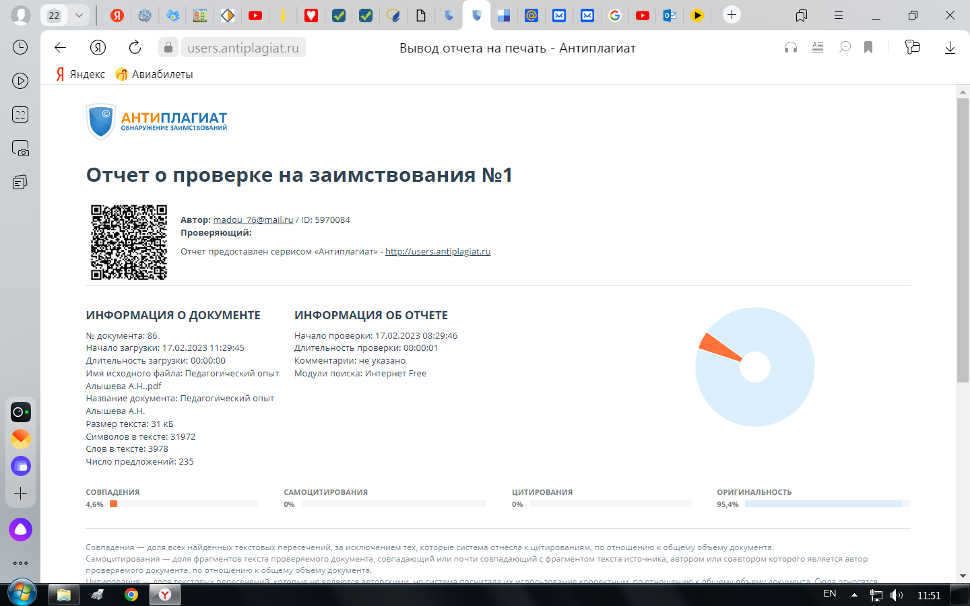

Slide 4
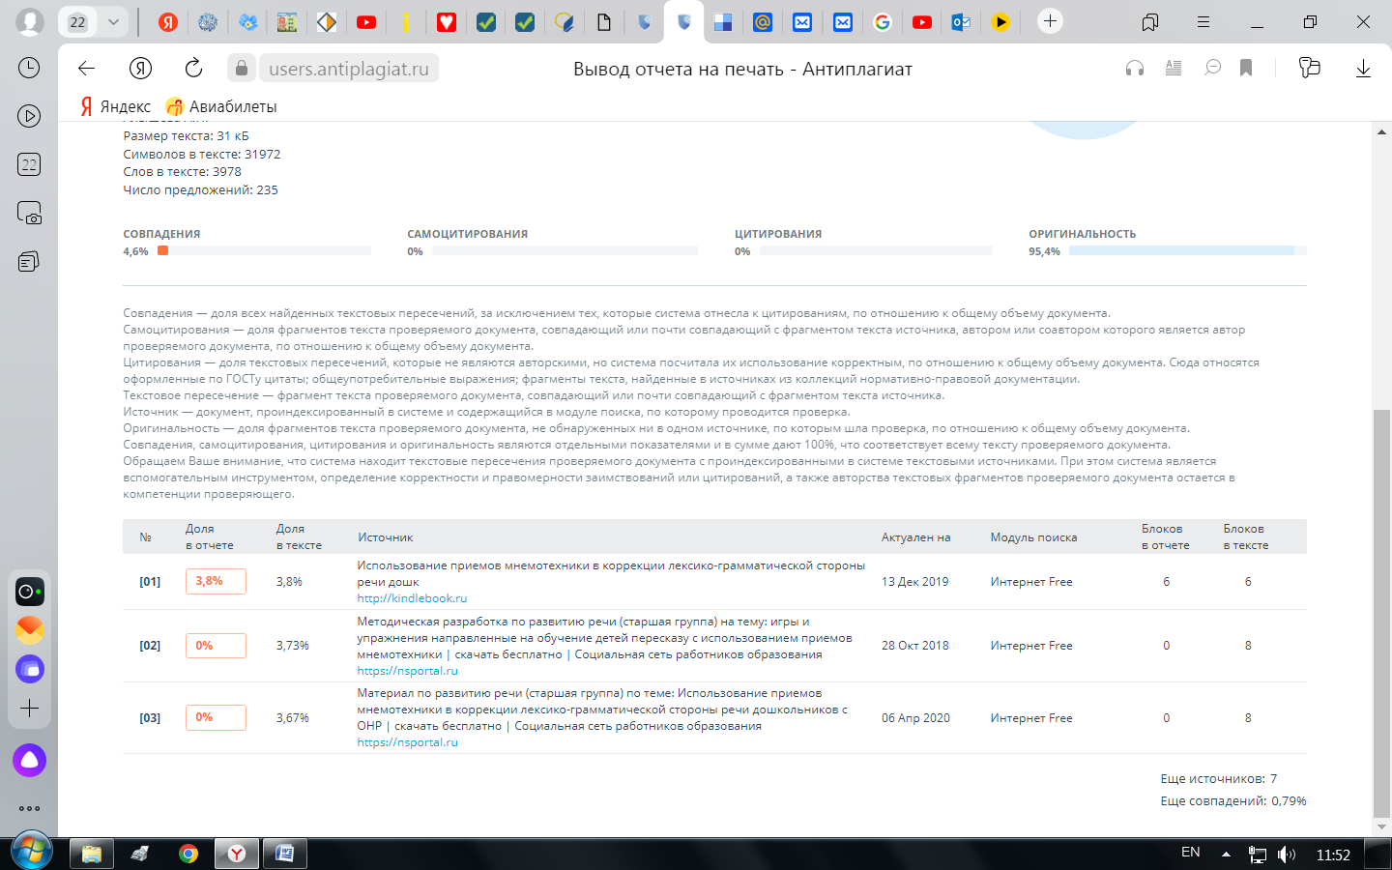

Slide 5
1.Участие в инновационной (экспериментальной деятельности)

Slide 6
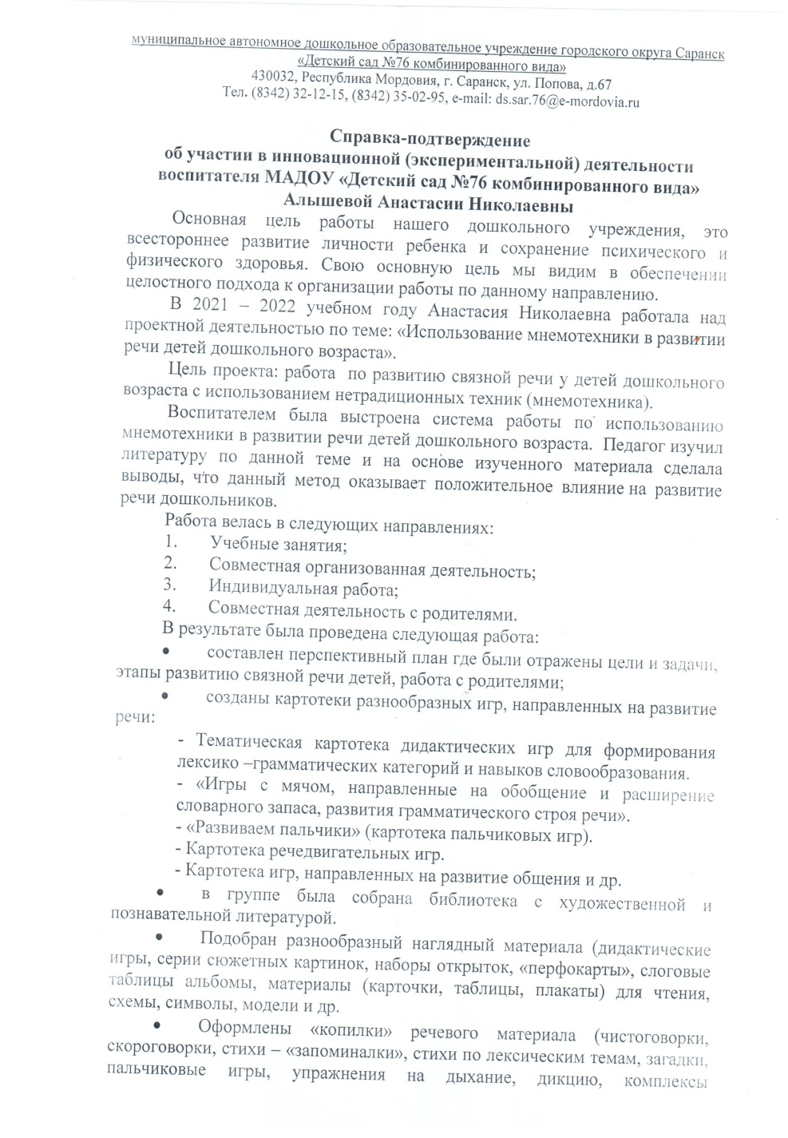
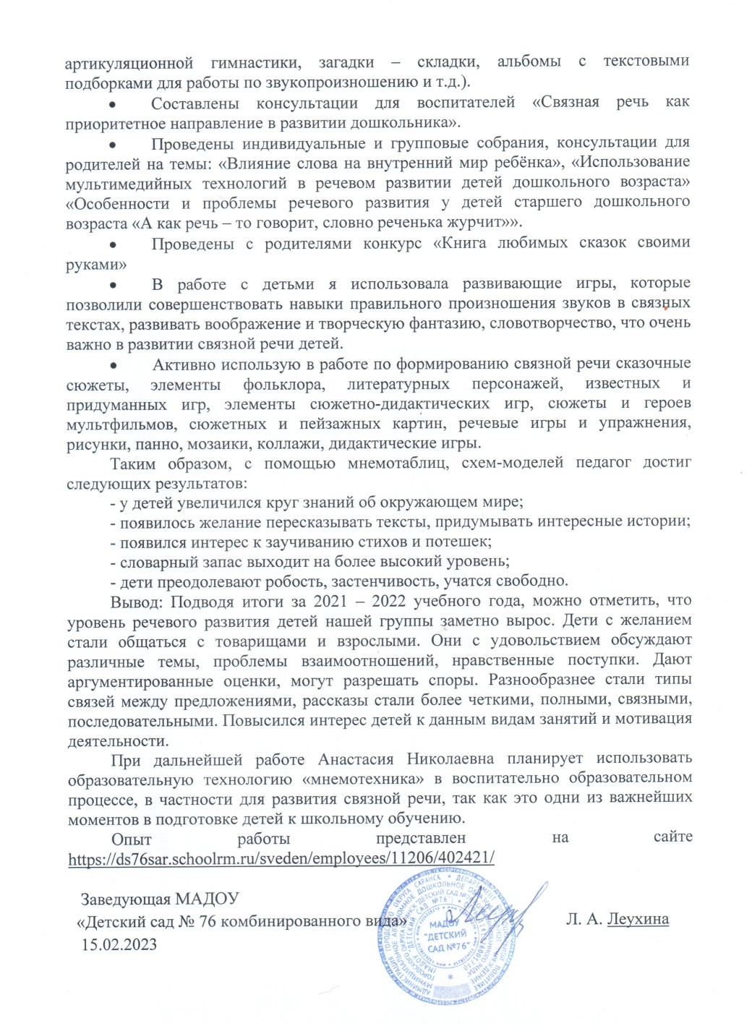

Slide 7
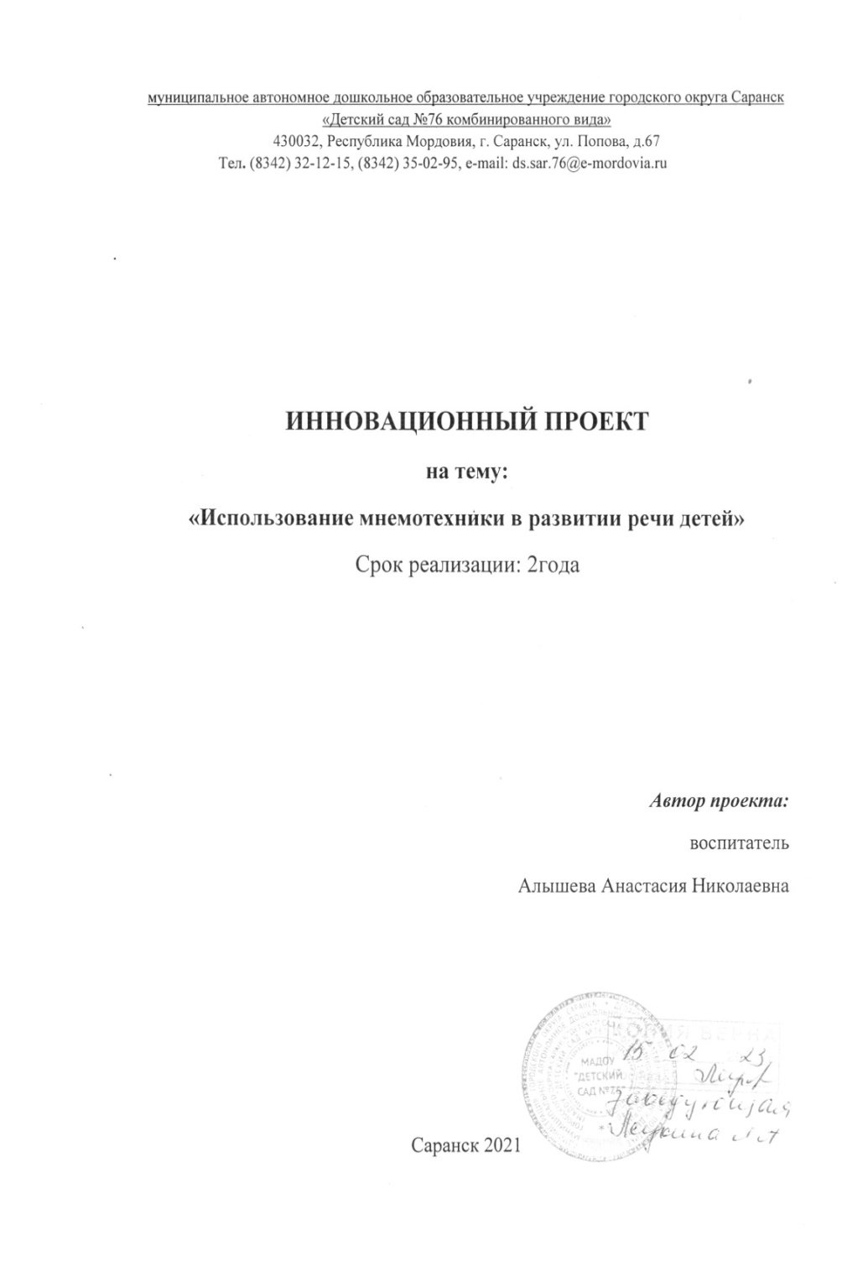
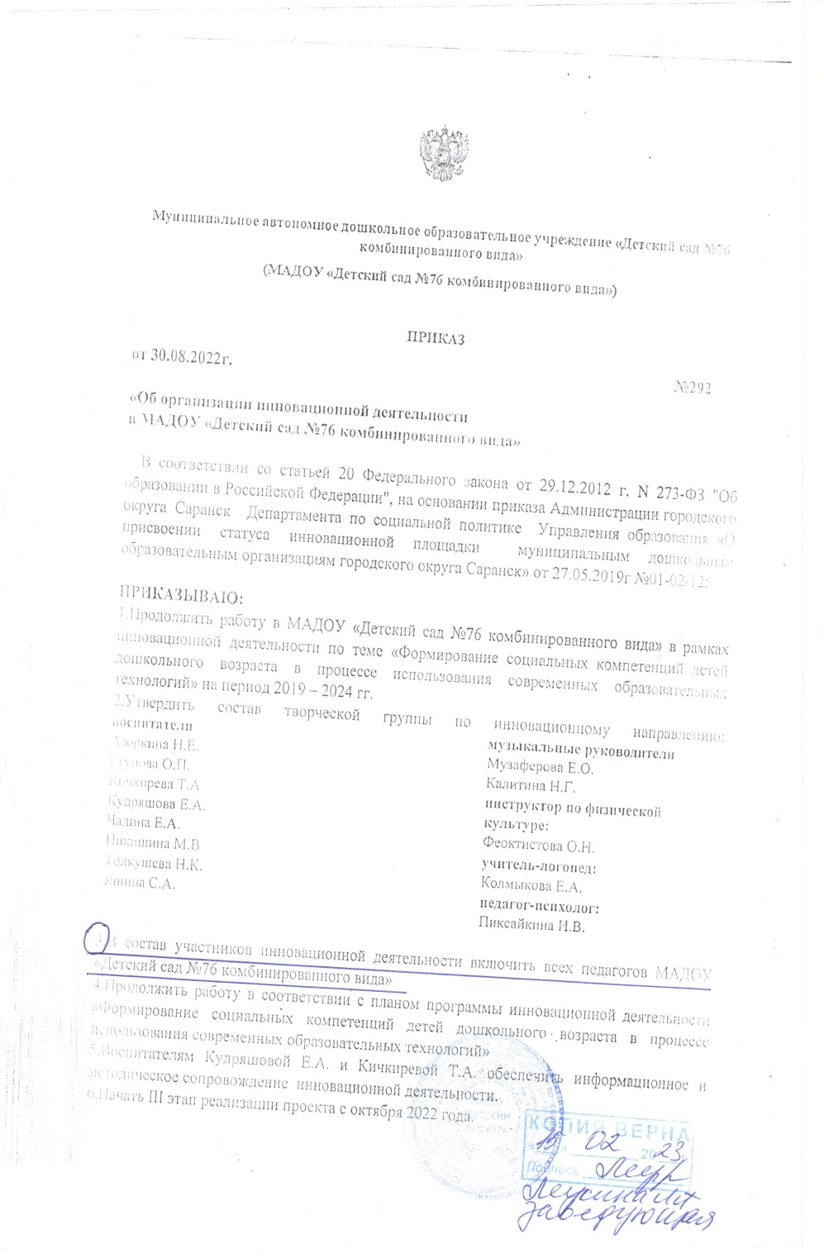

Slide 8
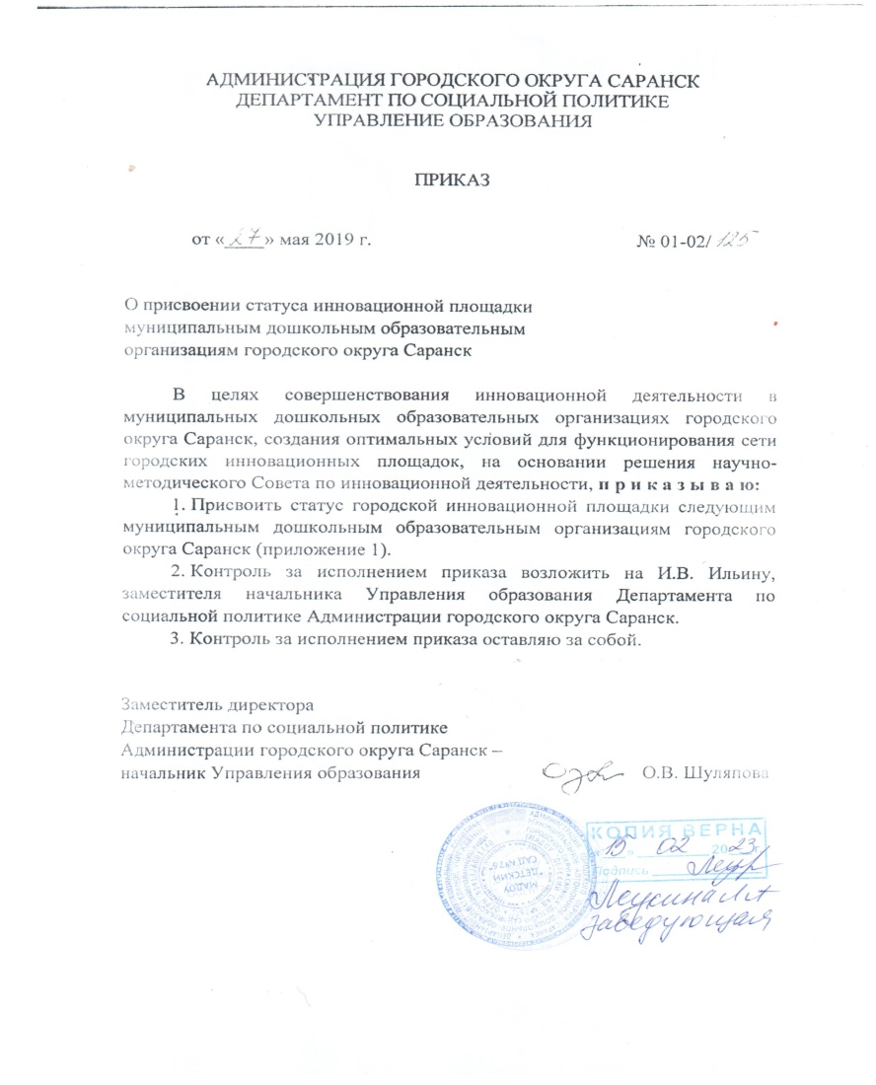
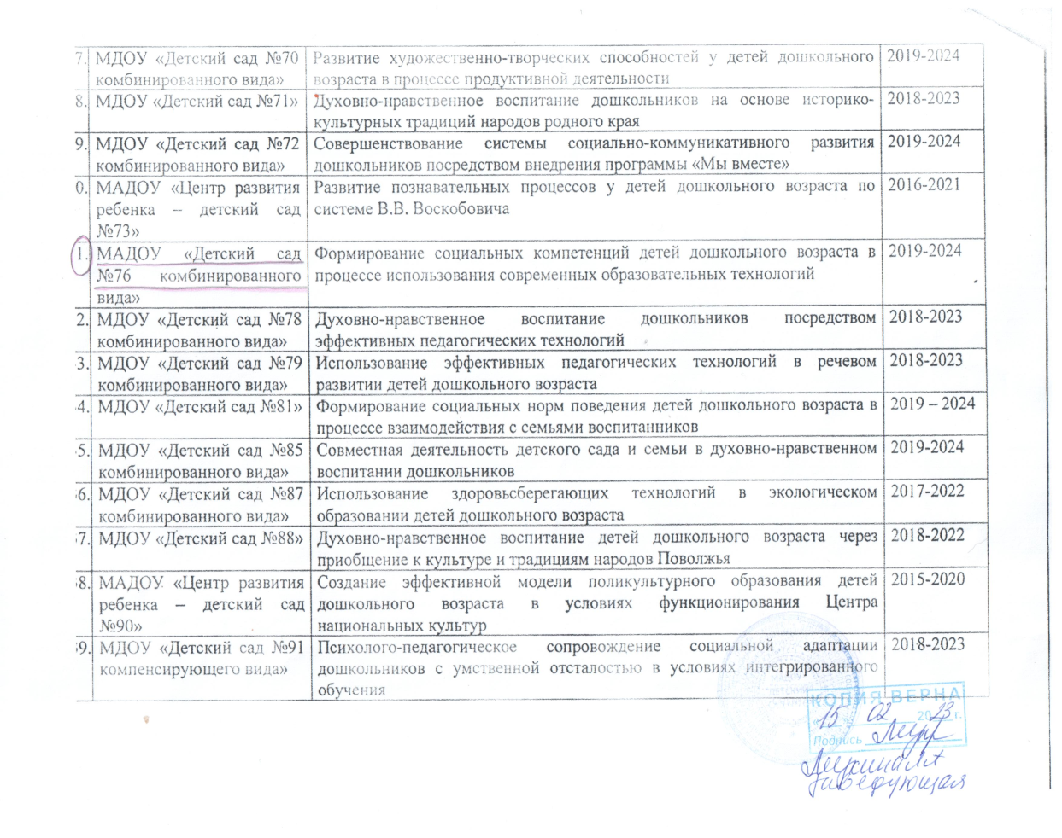

Slide 9
2. Наличие публикаций

Slide 10
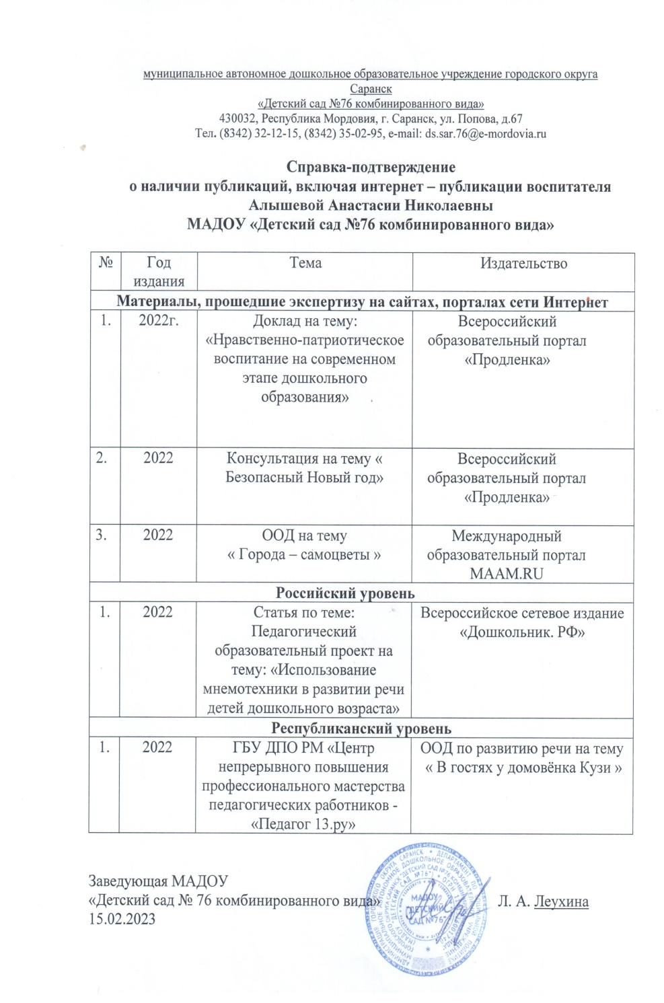
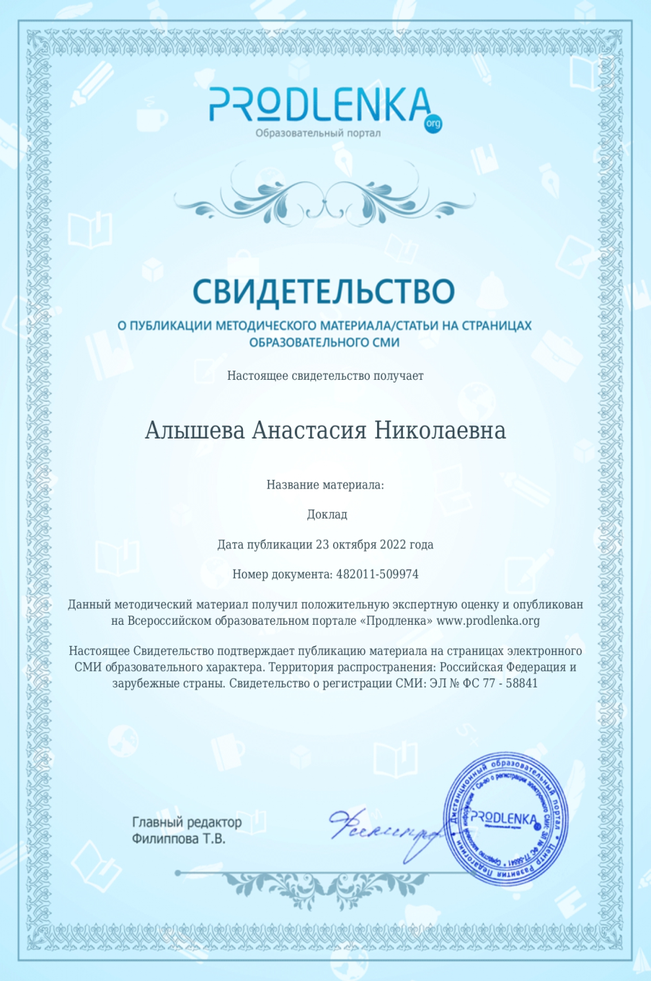

Slide 11
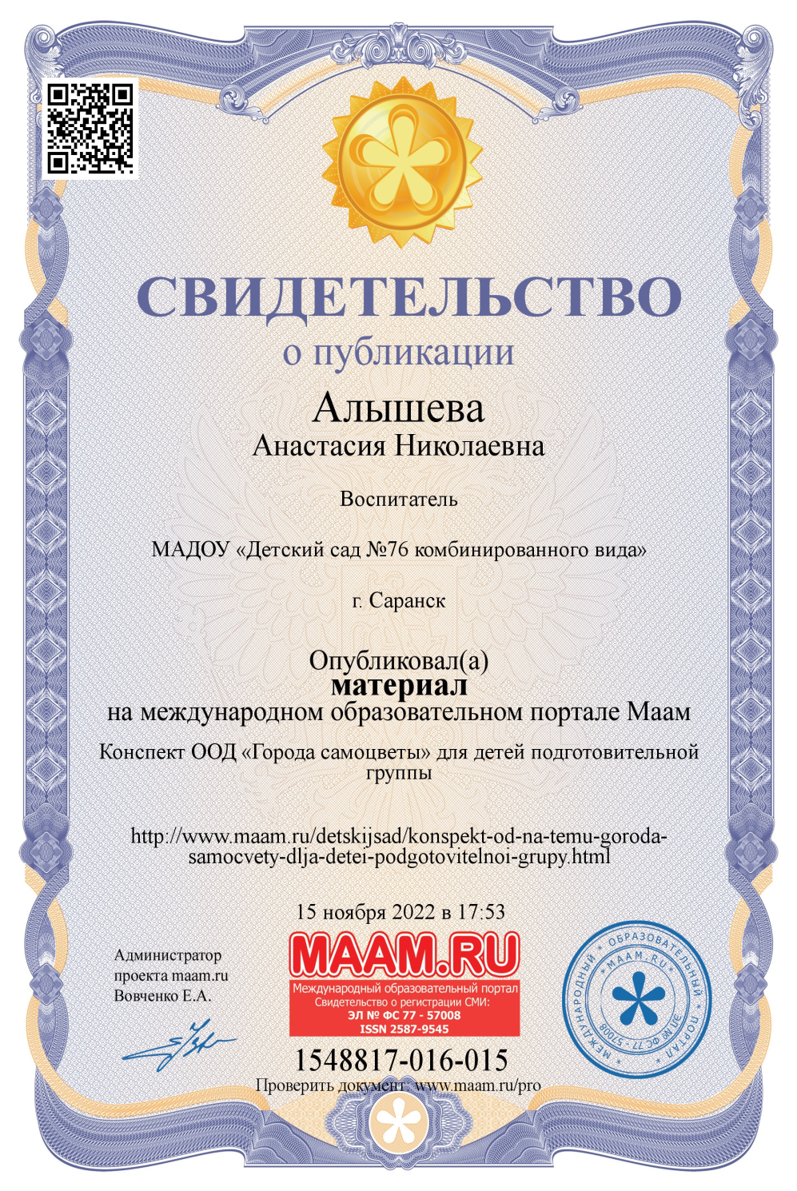
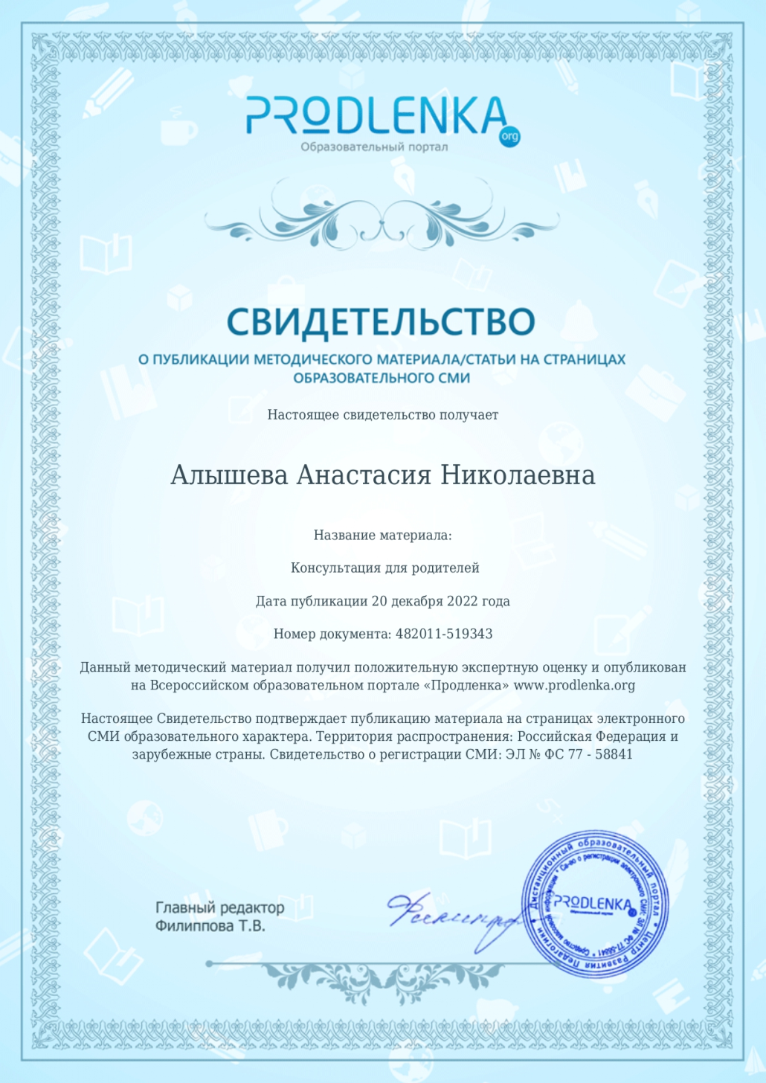

Slide 12
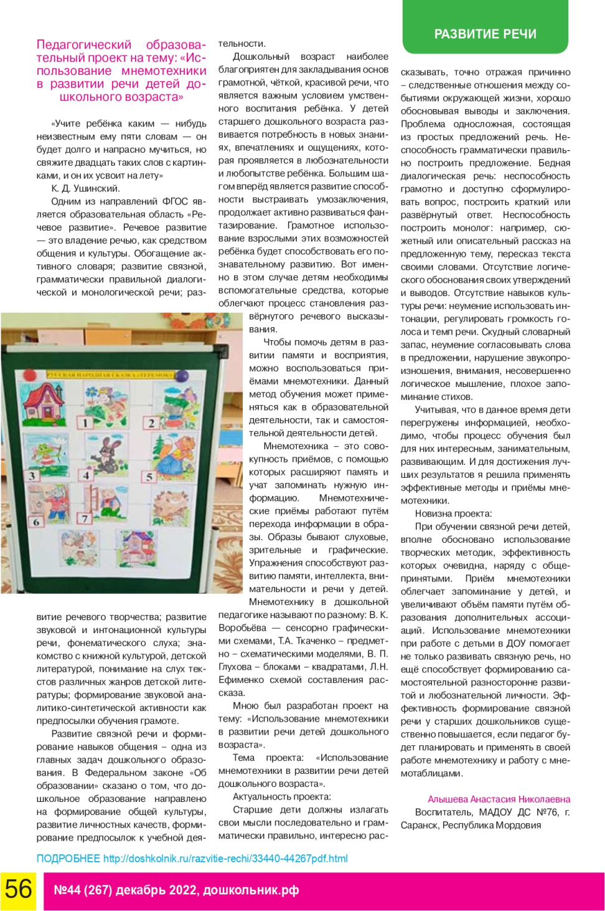

Slide 13
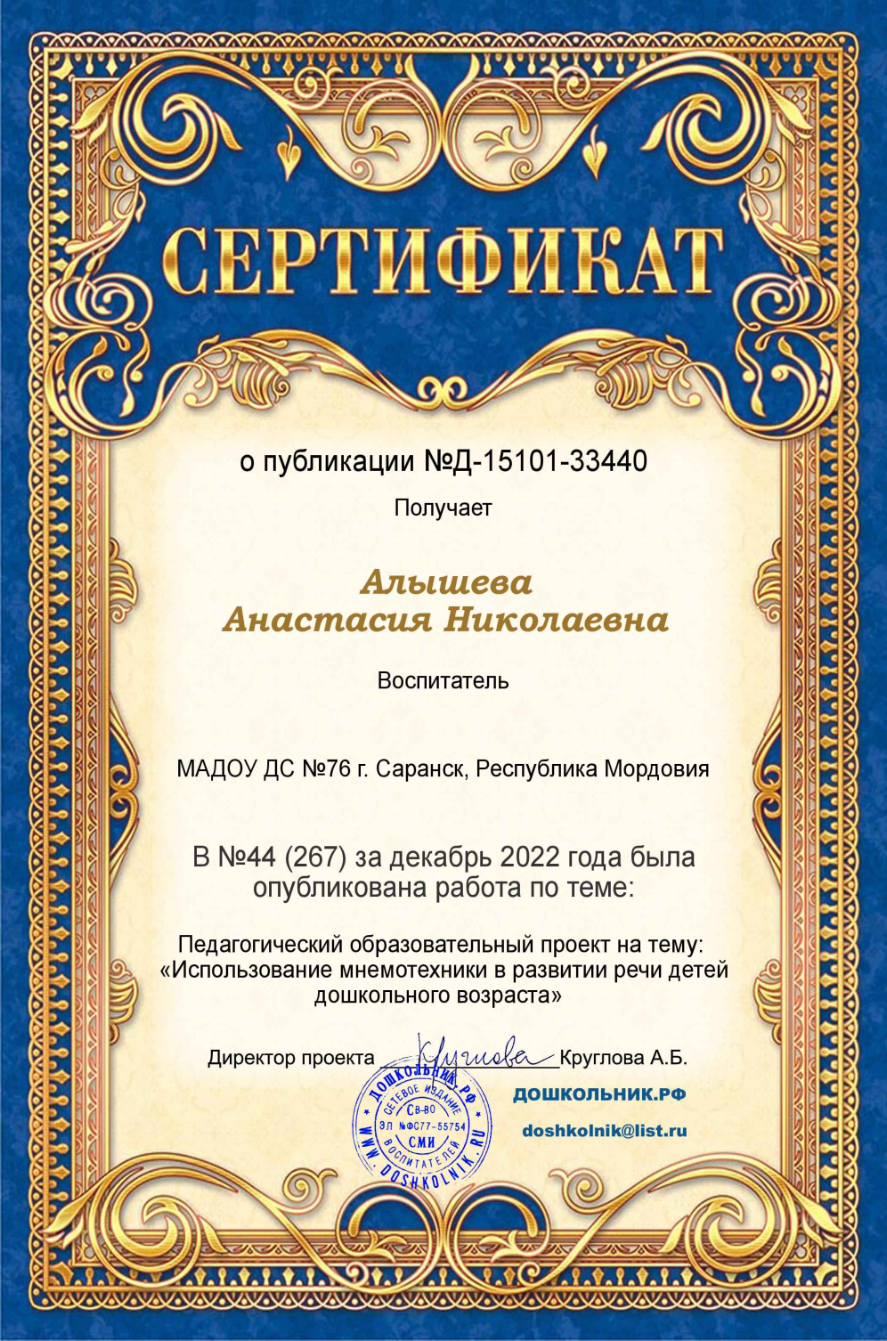
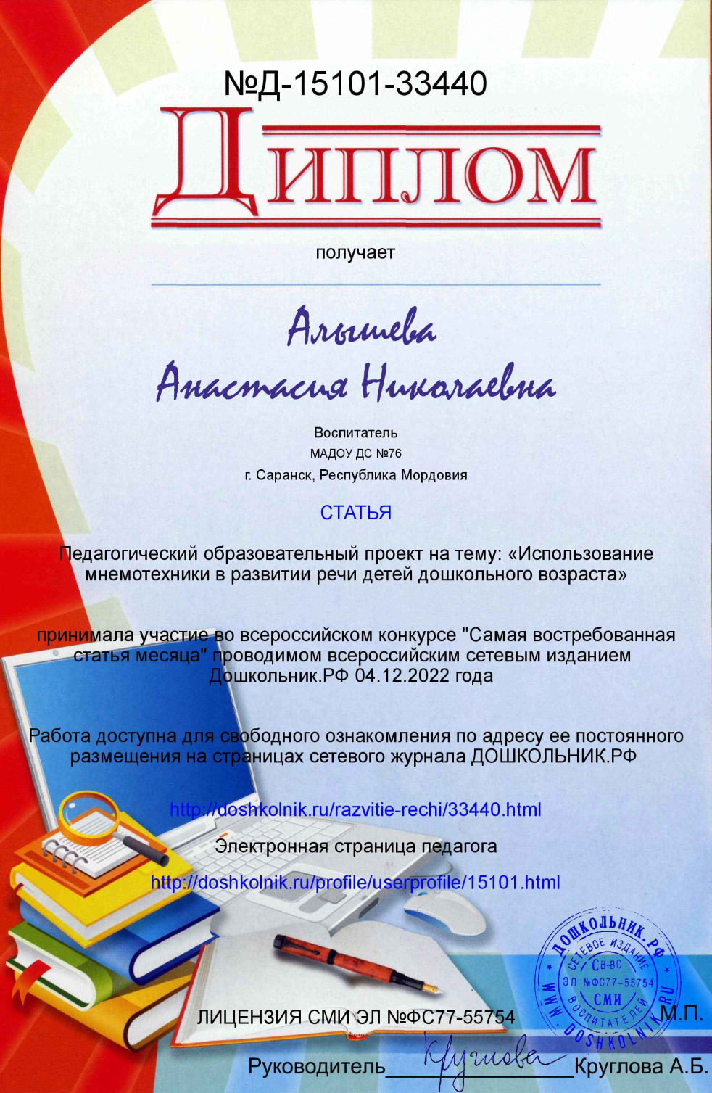

Slide 14
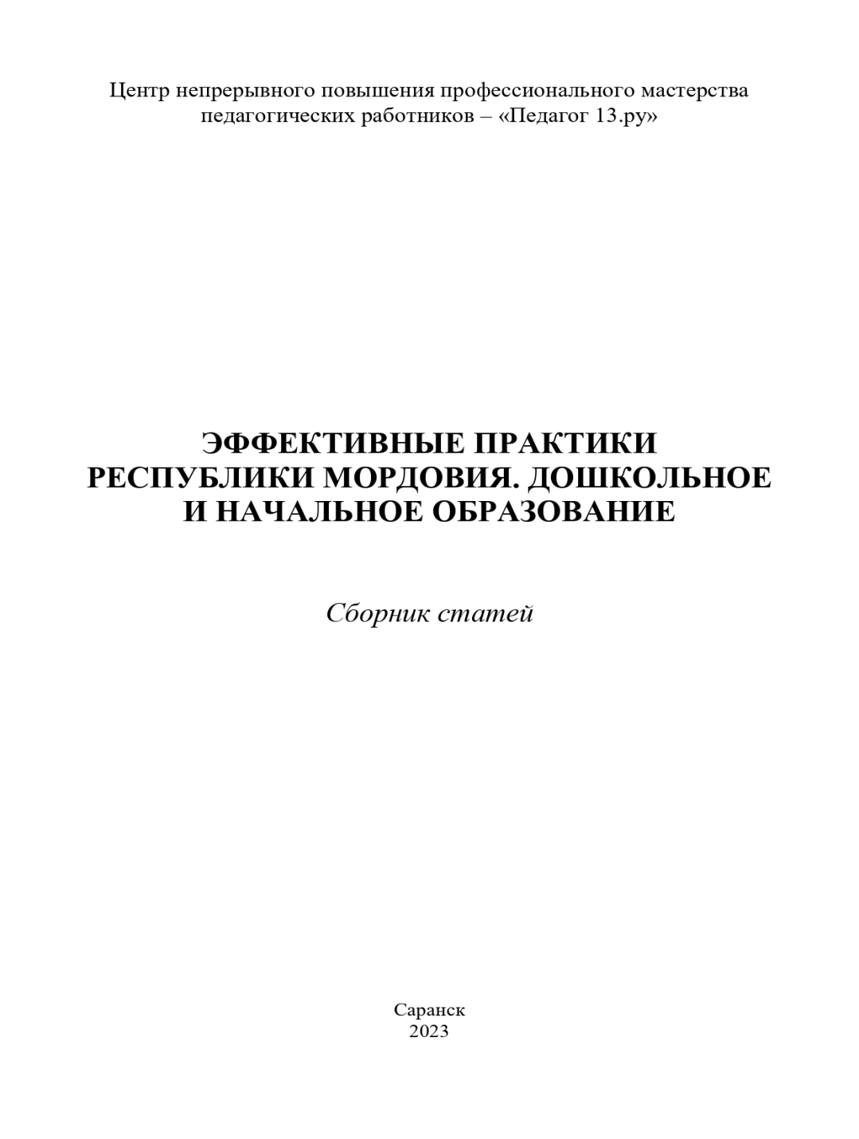

Slide 15
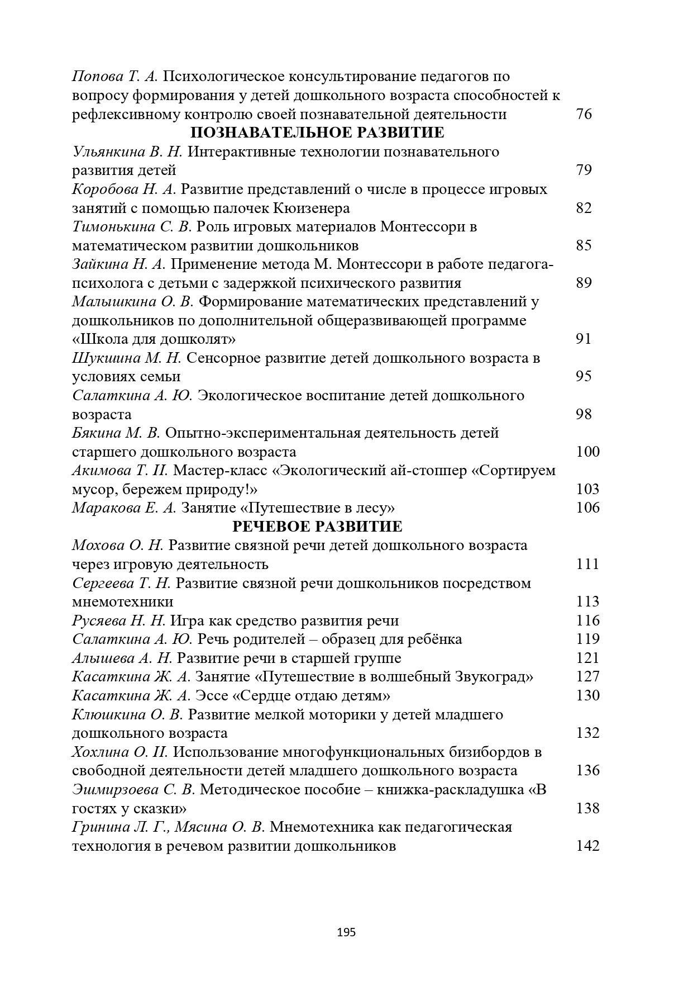

Slide 16
3. Результаты участия воспитанников в:
конкурсах;
выставках;
турнирах;
соревнованиях;
акциях;
фестивалях;

Slide 17
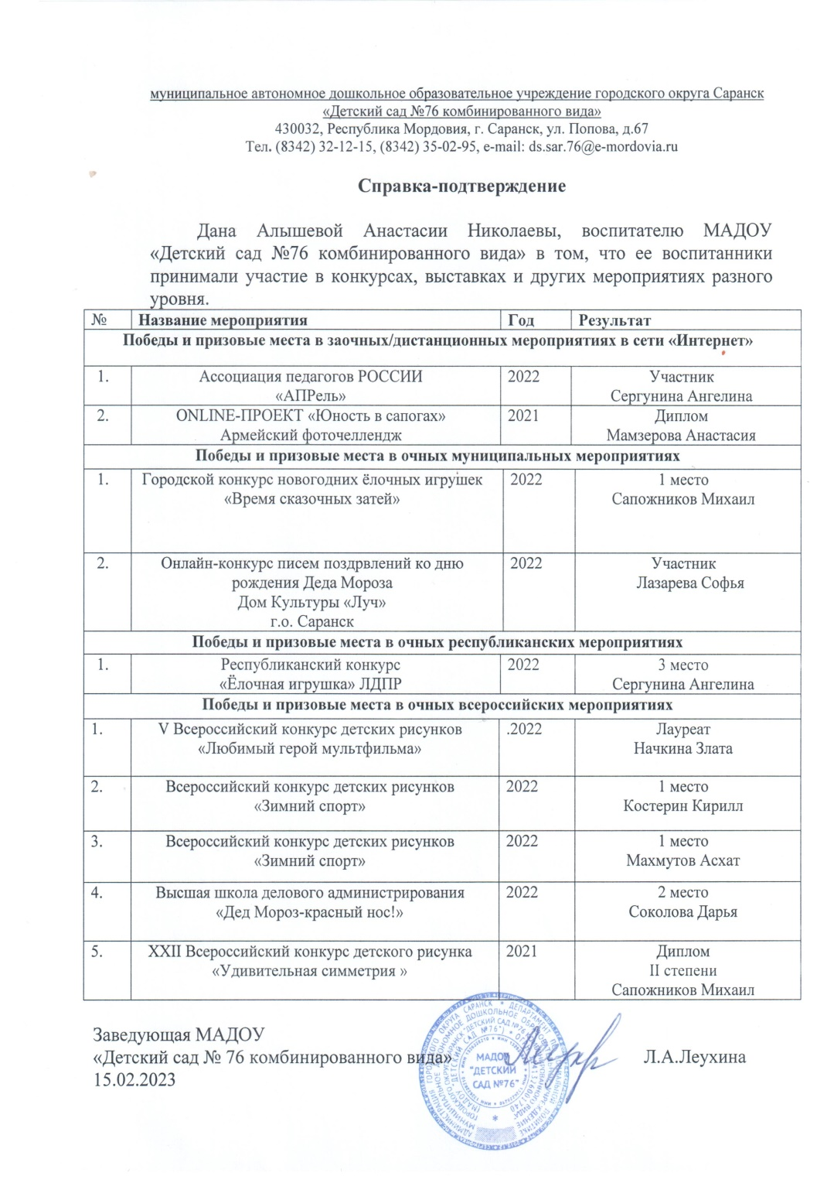

Slide 19
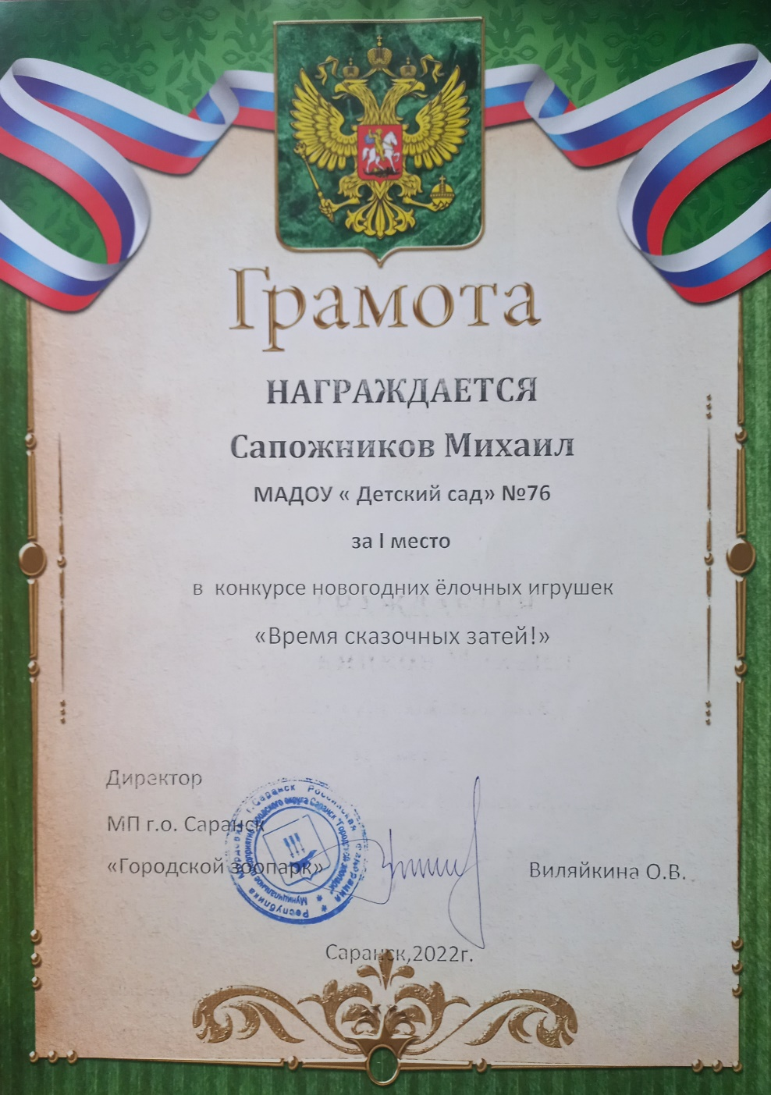
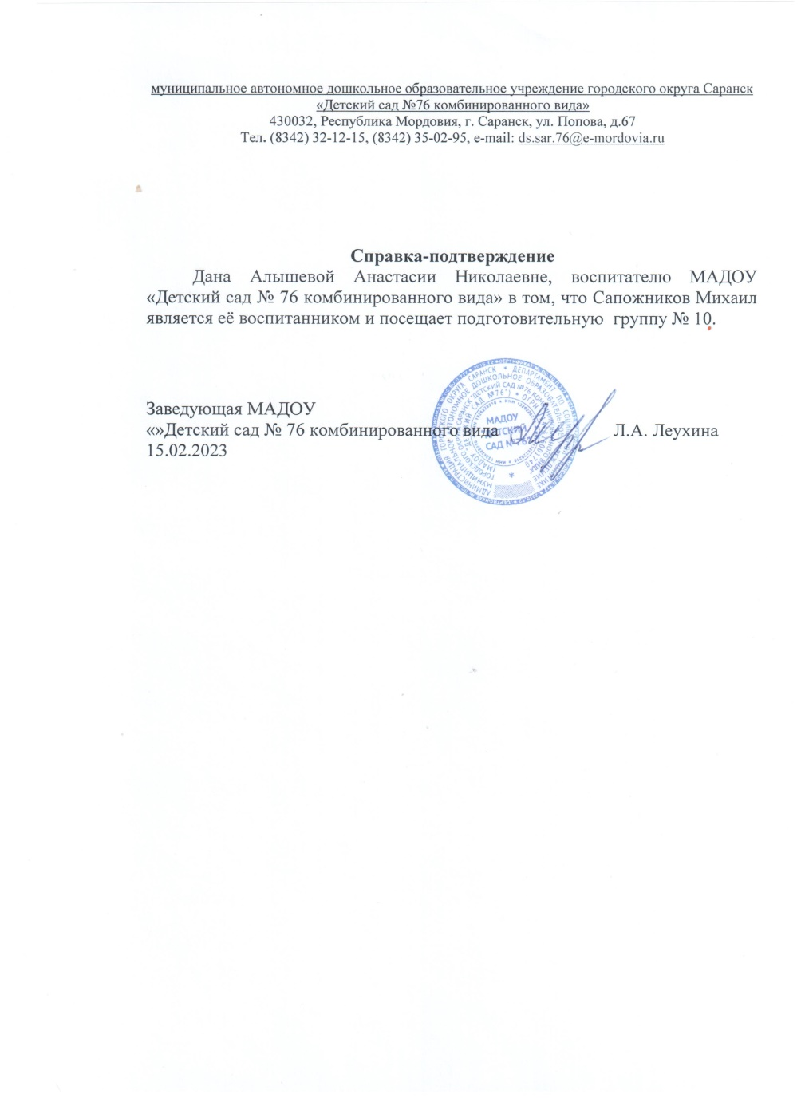

Slide 21
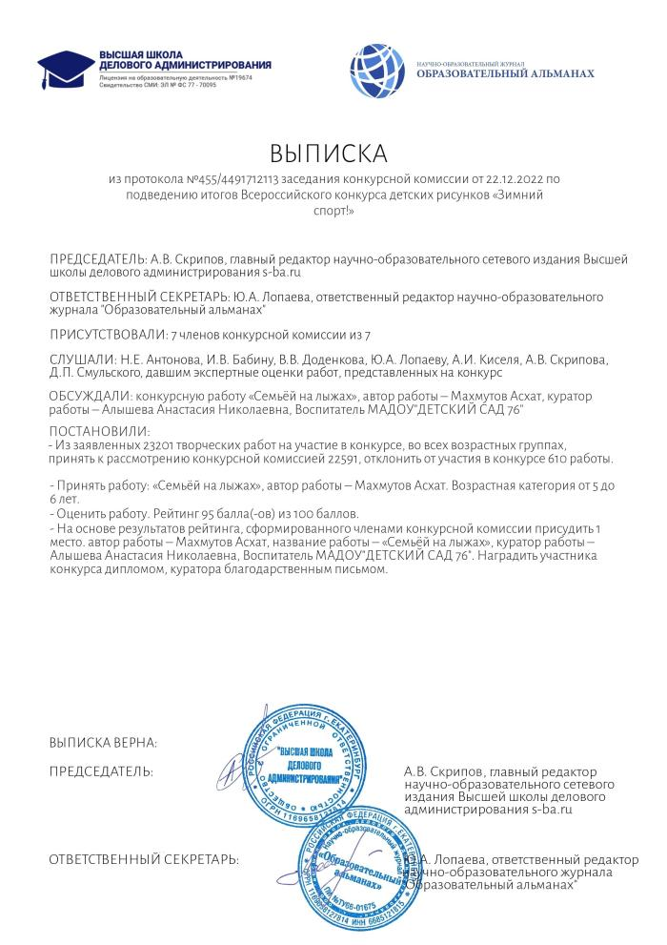

Slide 24
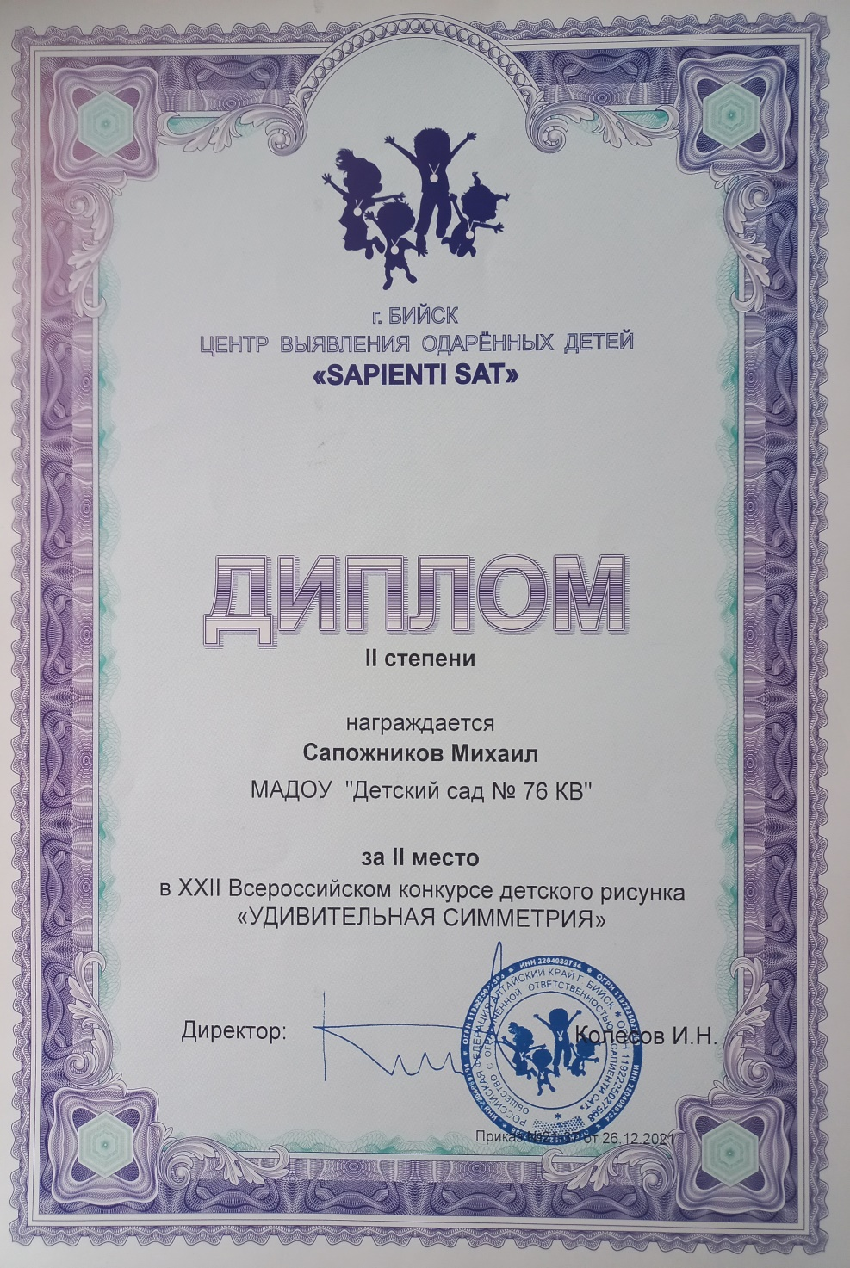
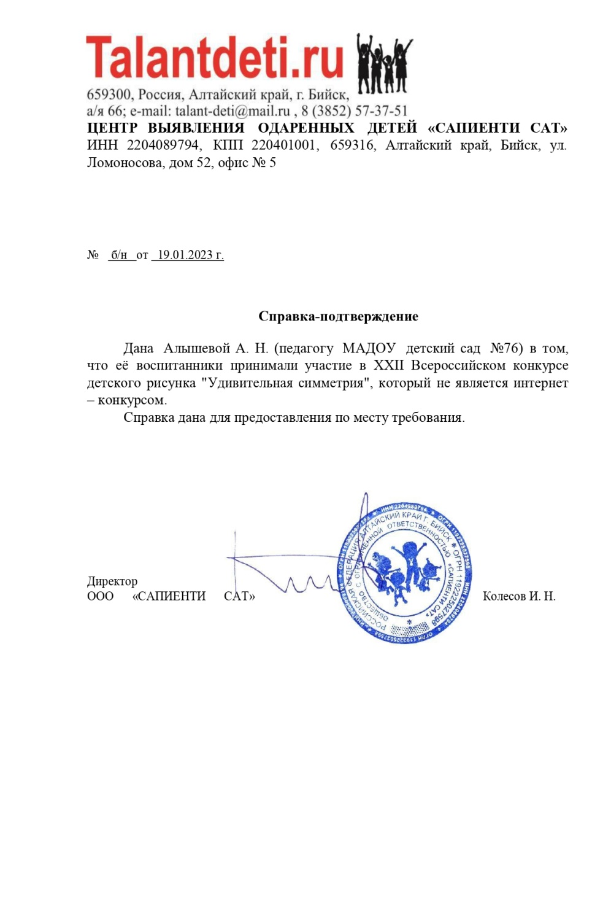

Slide 25
4. Выступления на заседаниях методический советов, научно-практических конференциях, педагогических чтениях, семинарах, секциях, форумах

Slide 26
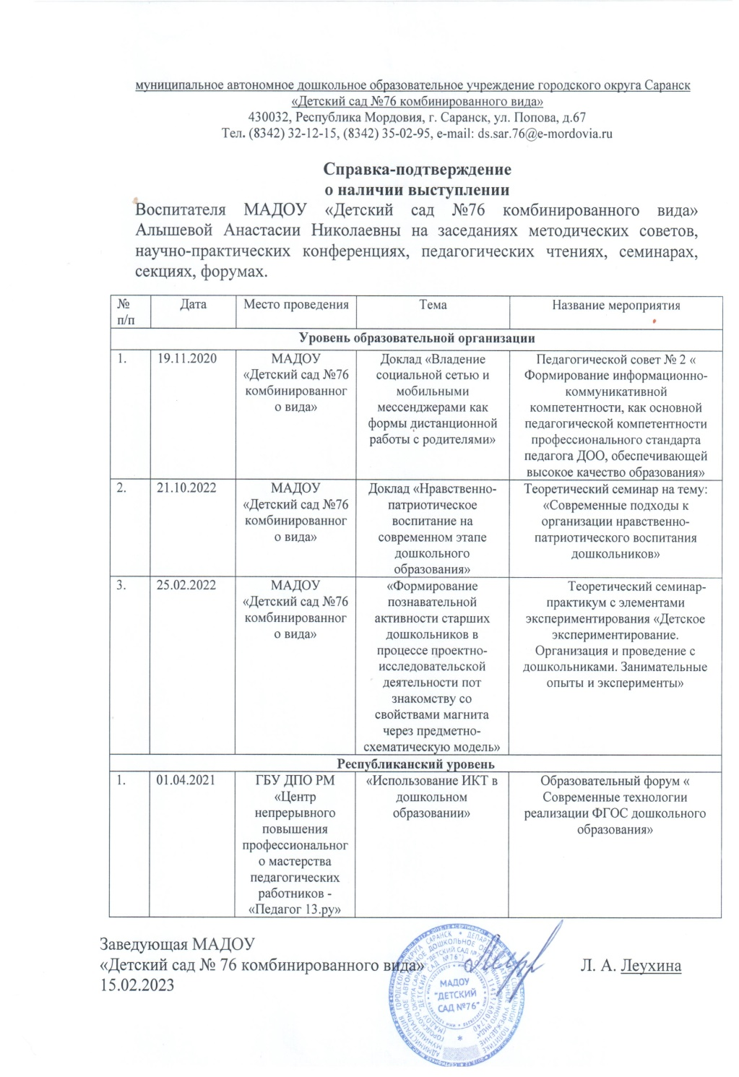
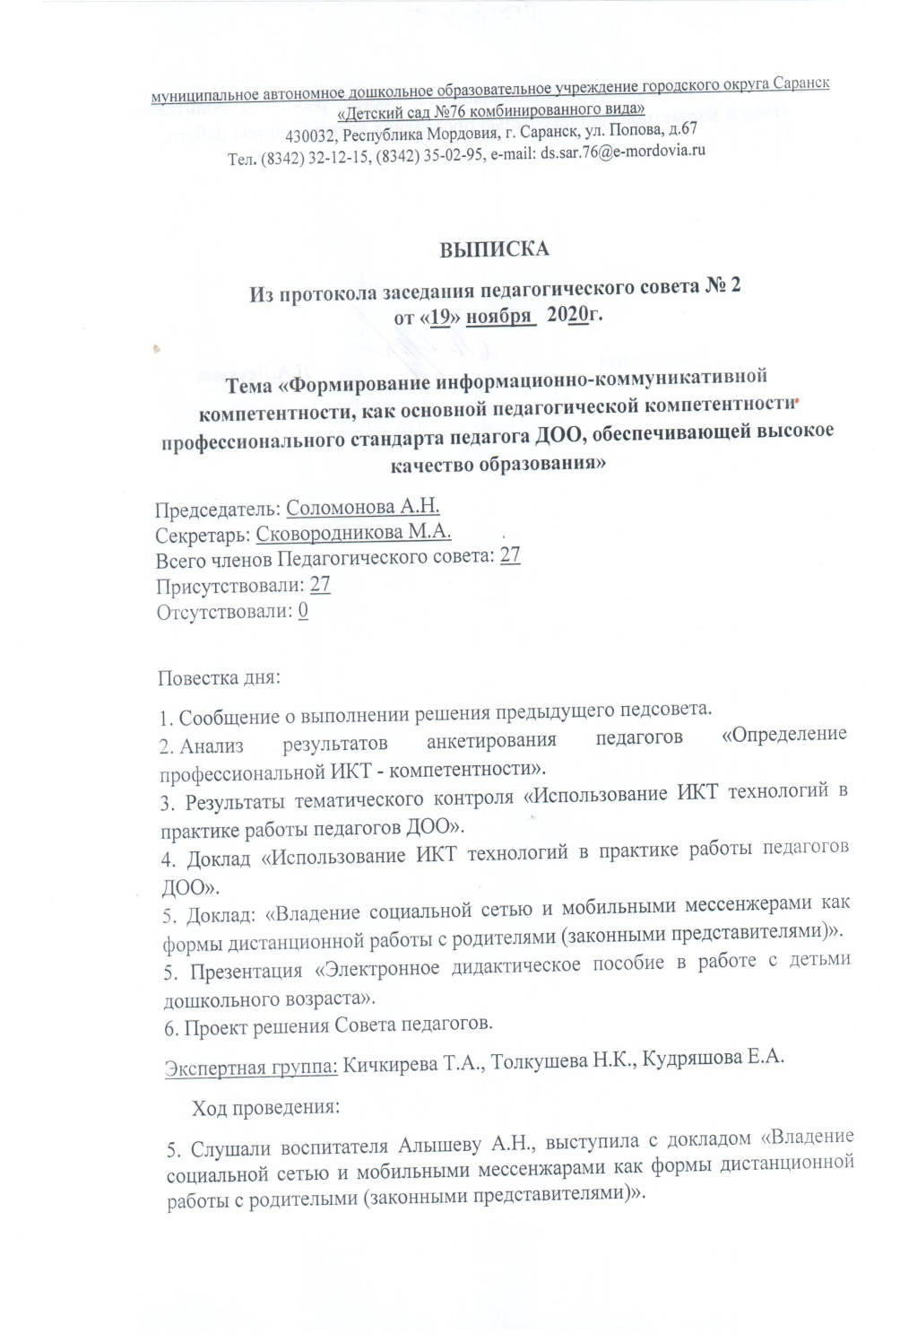

Slide 27
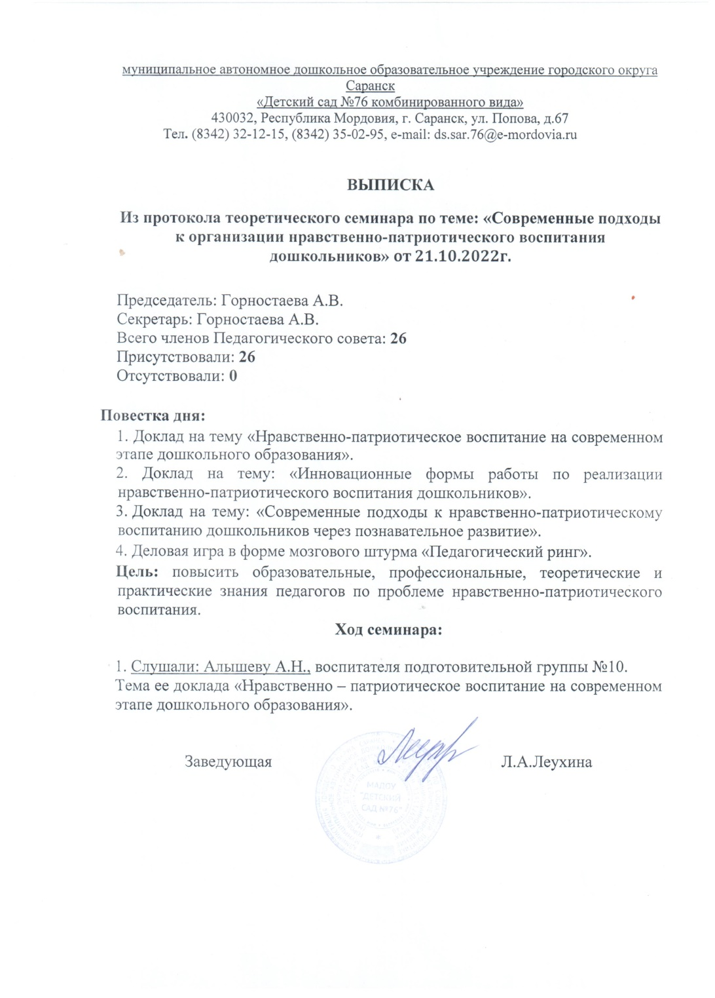

Slide 28
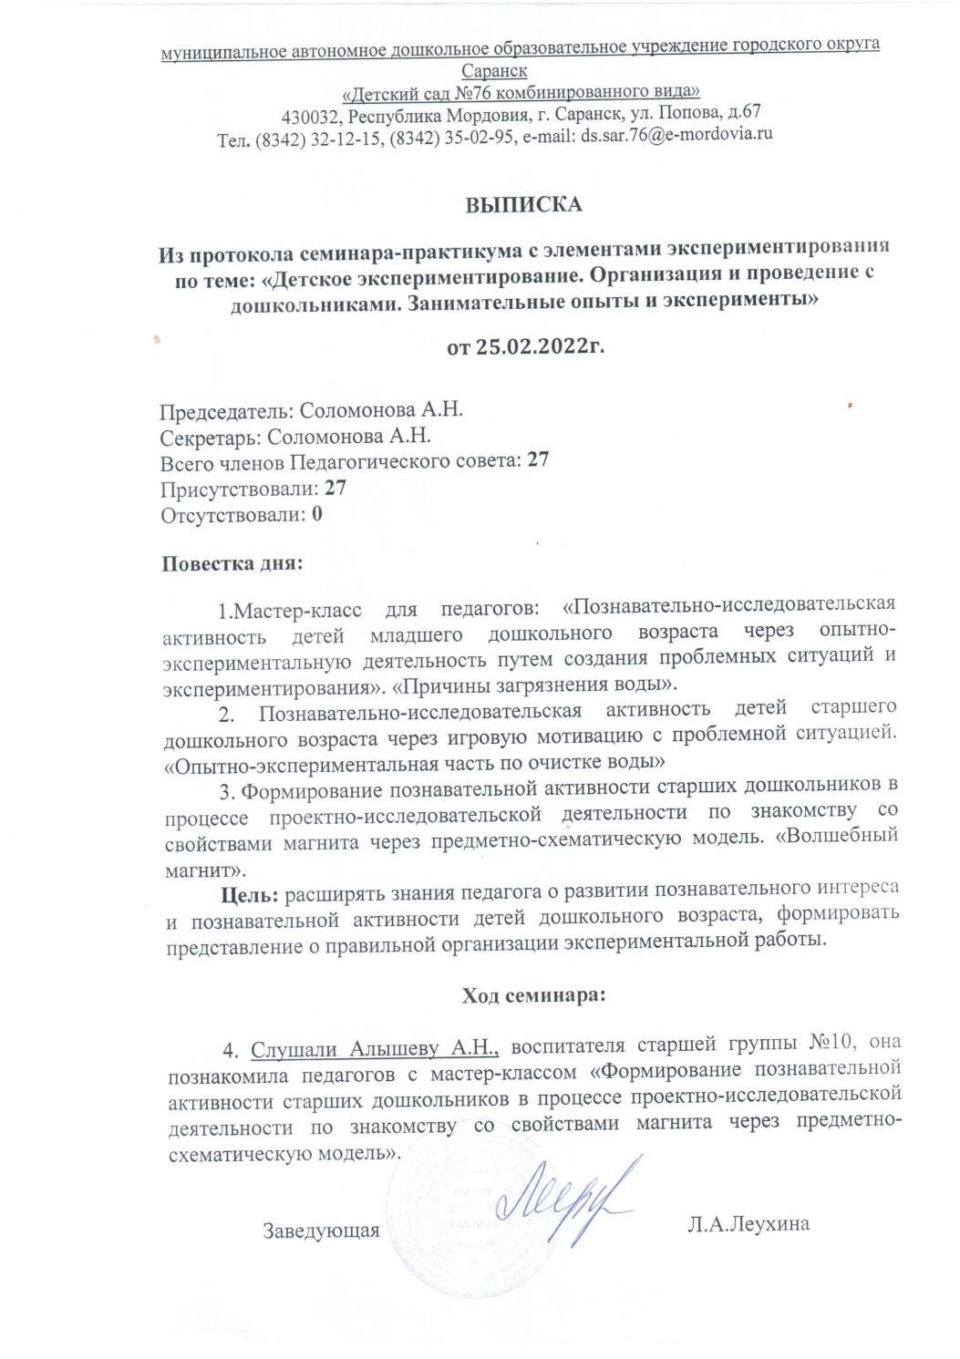
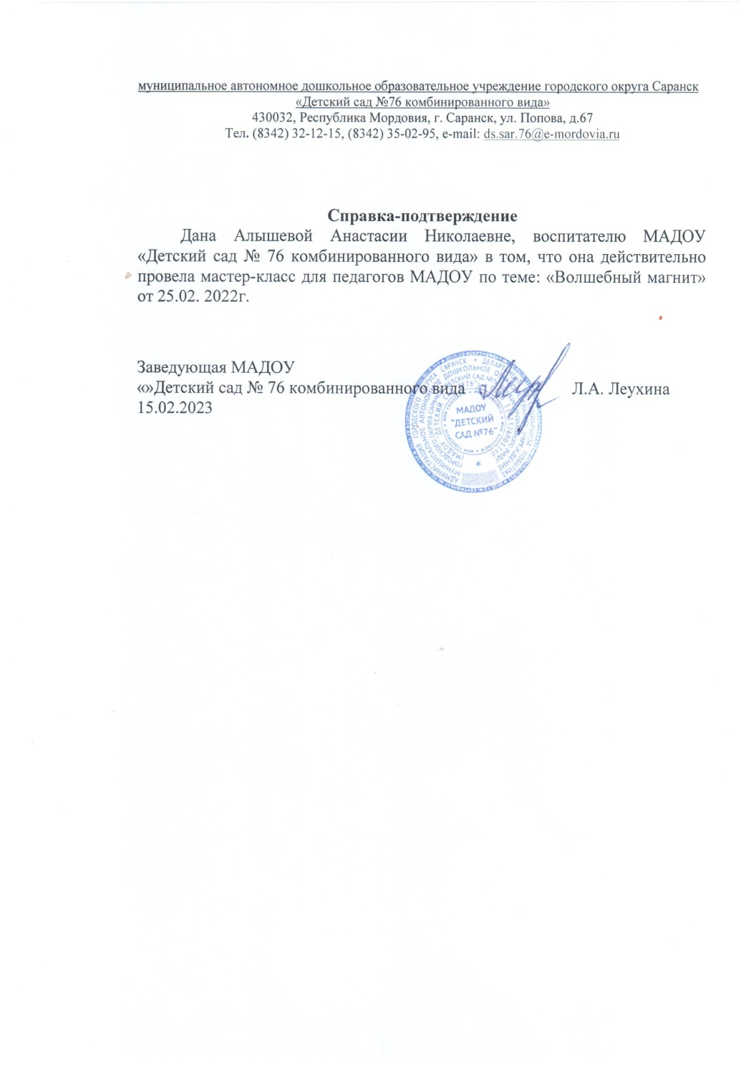

Slide 29
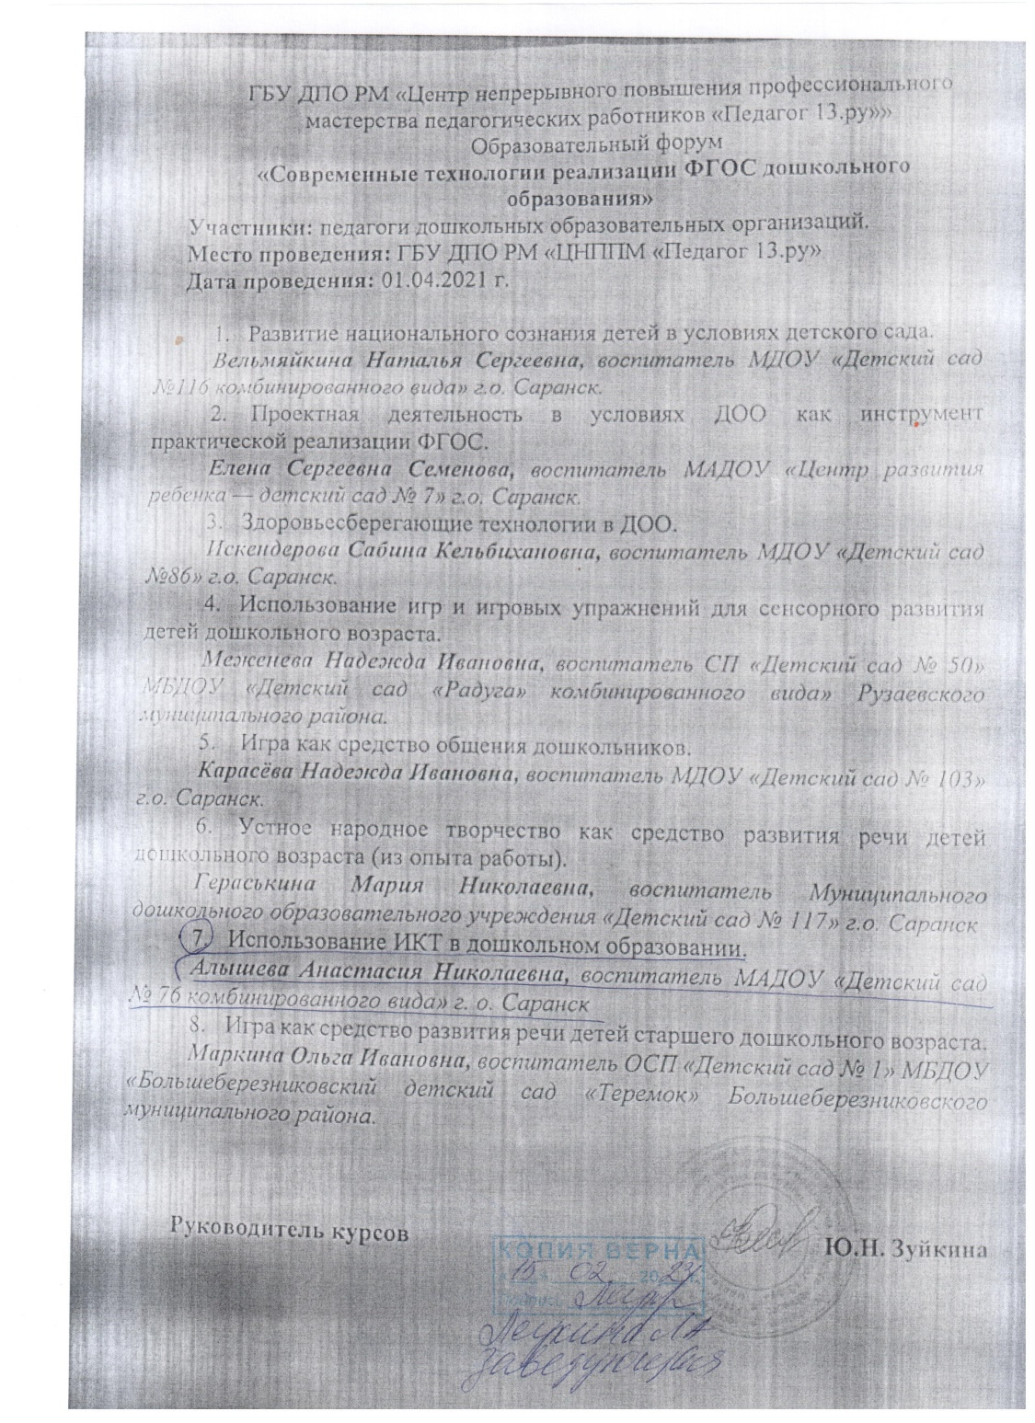

Slide 30
5. Проведение открытых занятий, мастер-классов, мероприятий

Slide 31
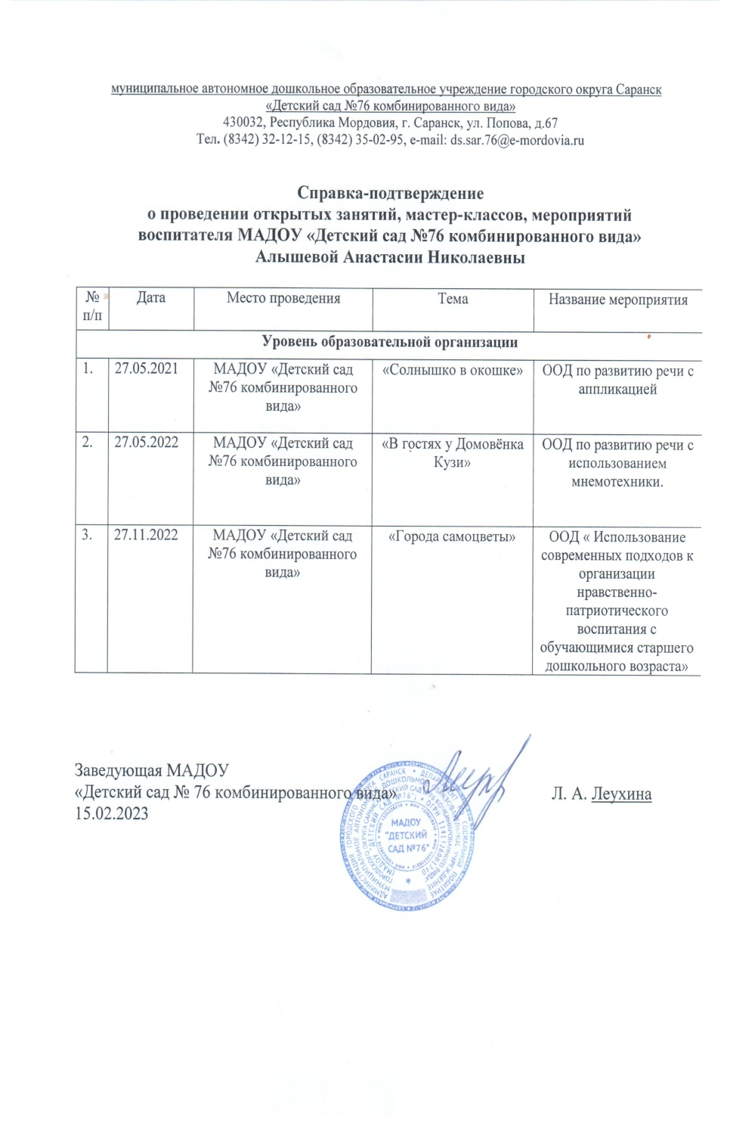
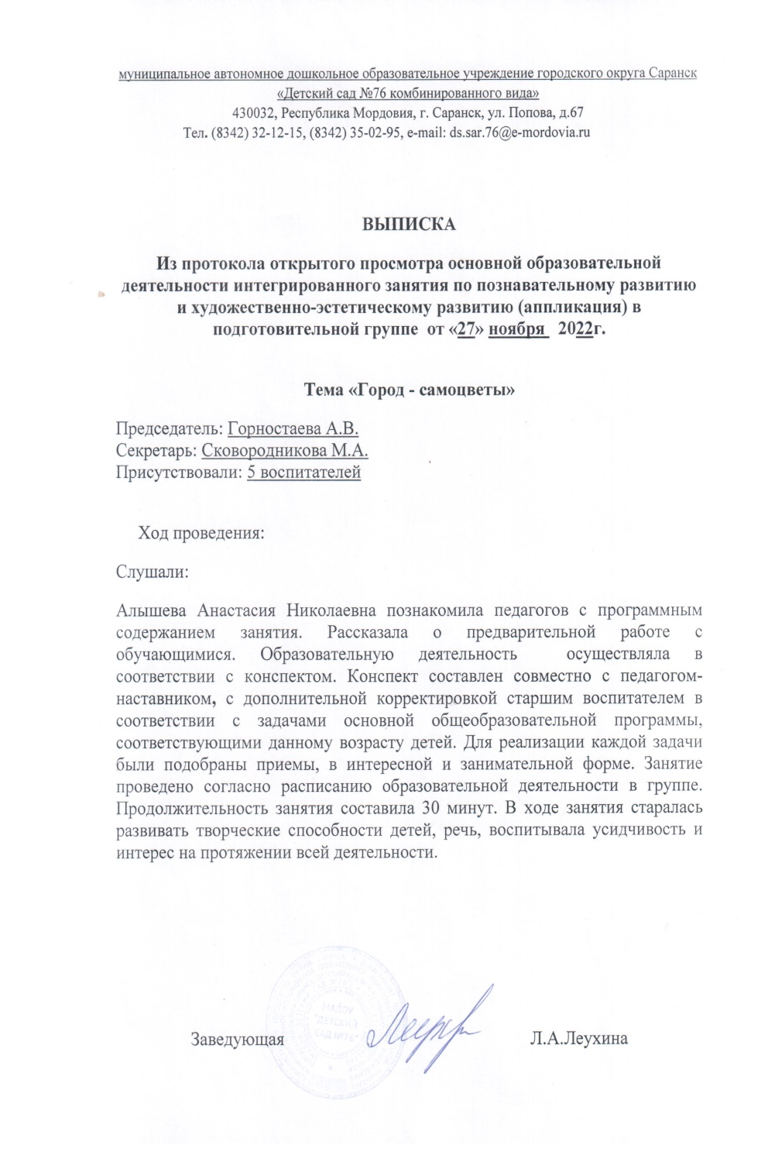

Slide 32
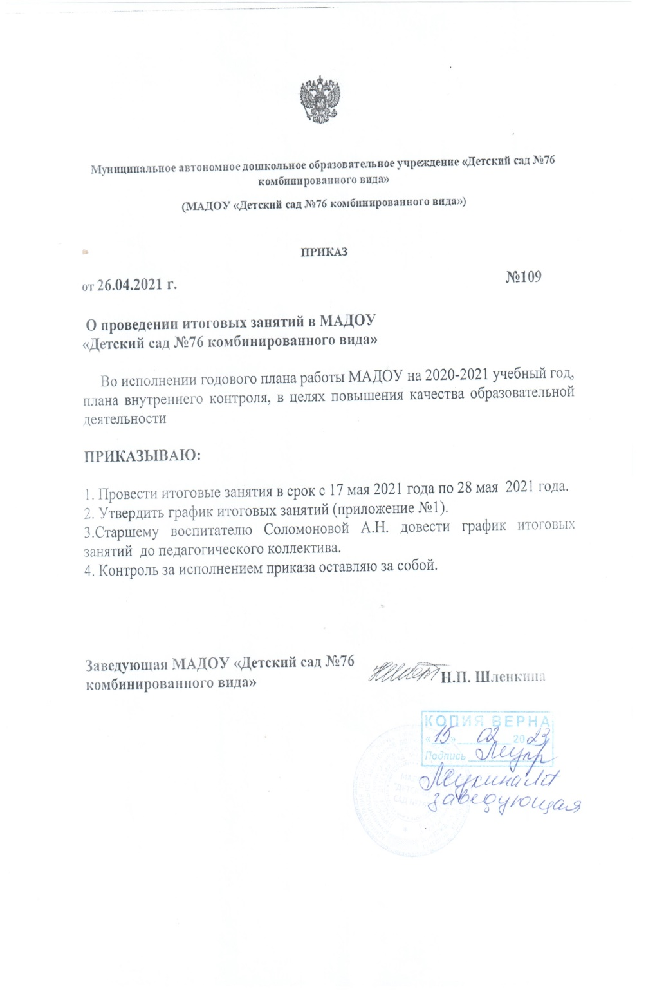
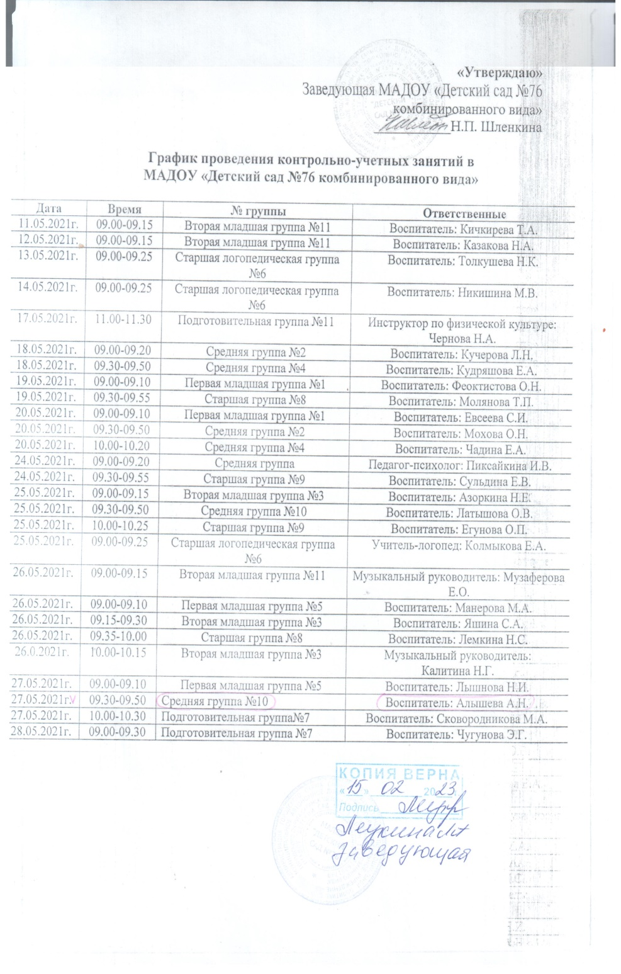

Slide 33
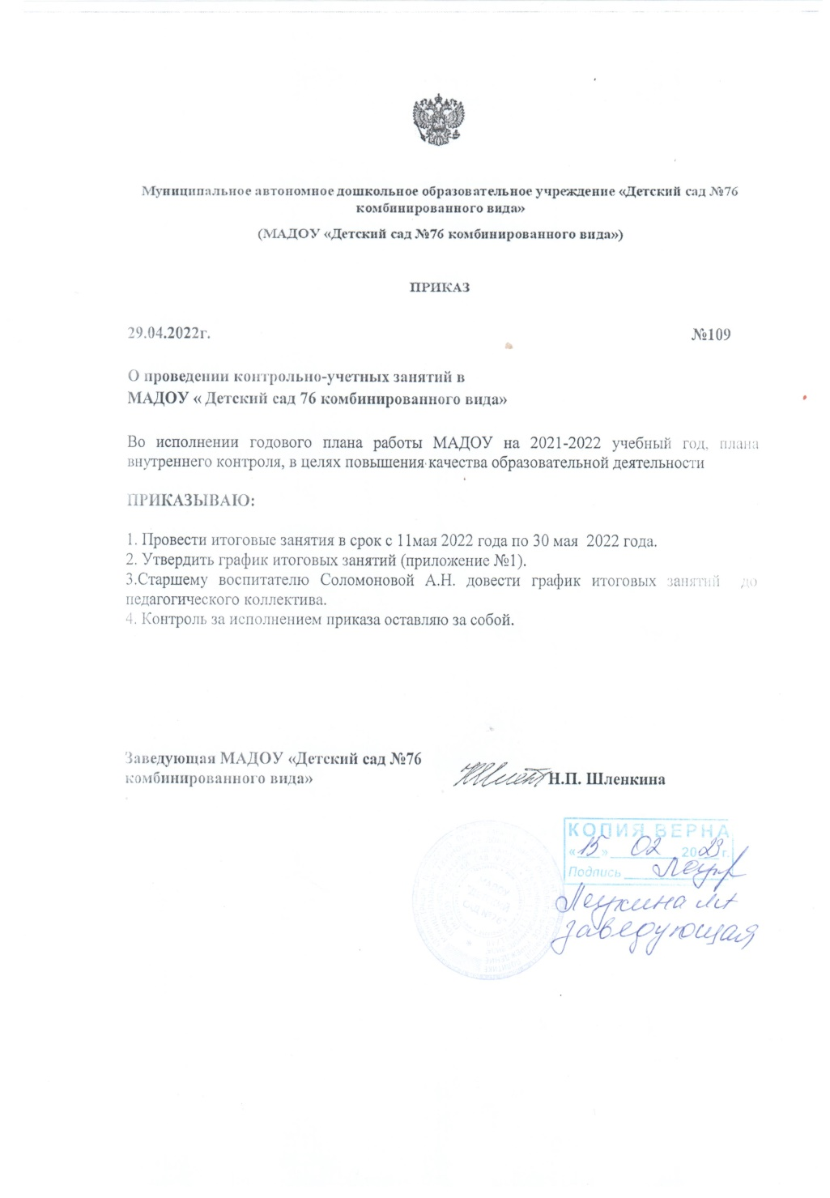
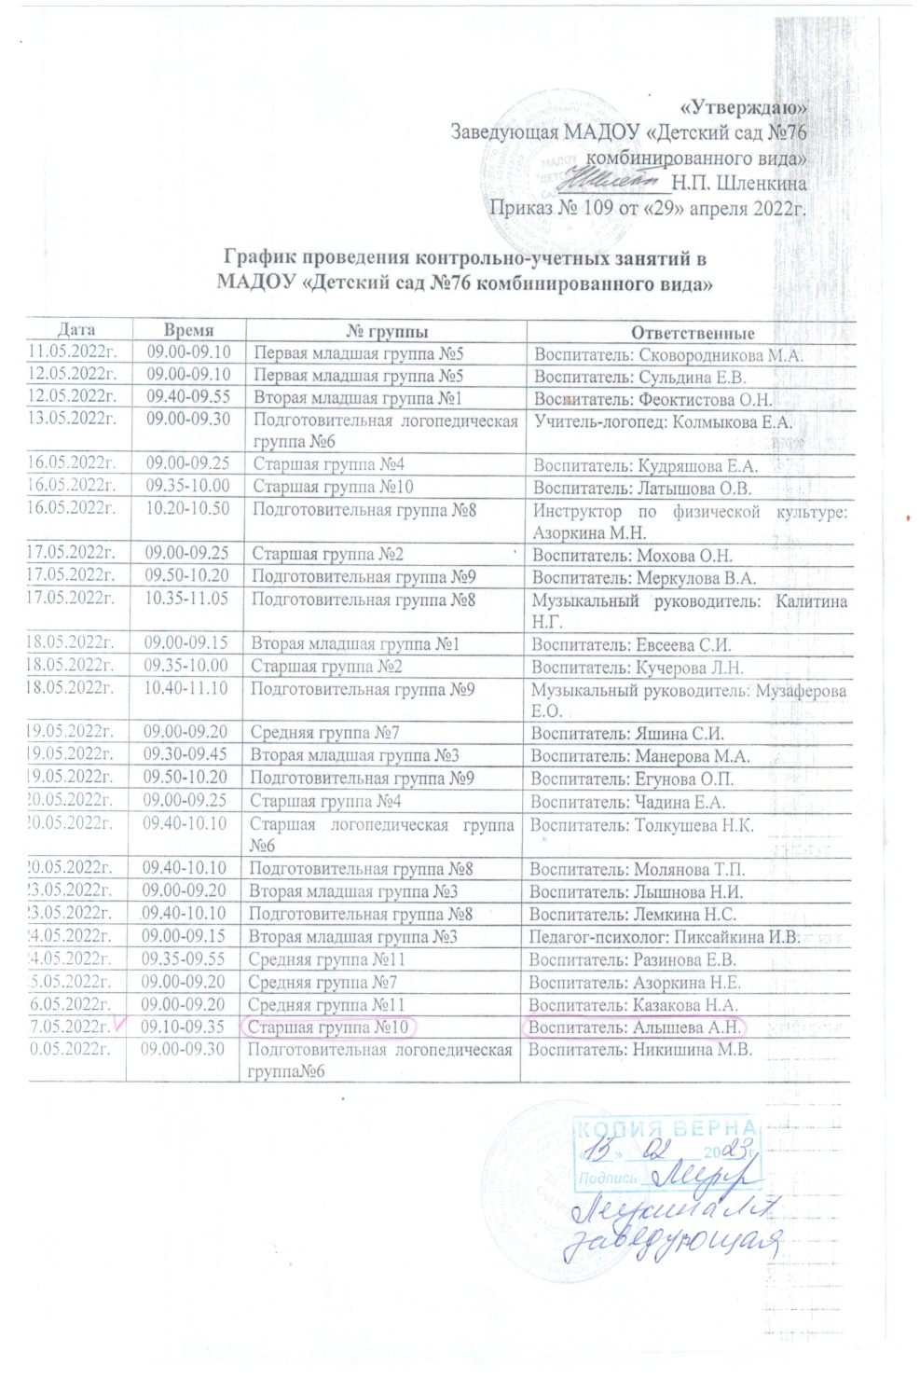

Slide 34
6. Общественно-педагогическая активность педагога: участие в комиссиях, педагогических сообществах, в жюри конкурсов

Slide 35
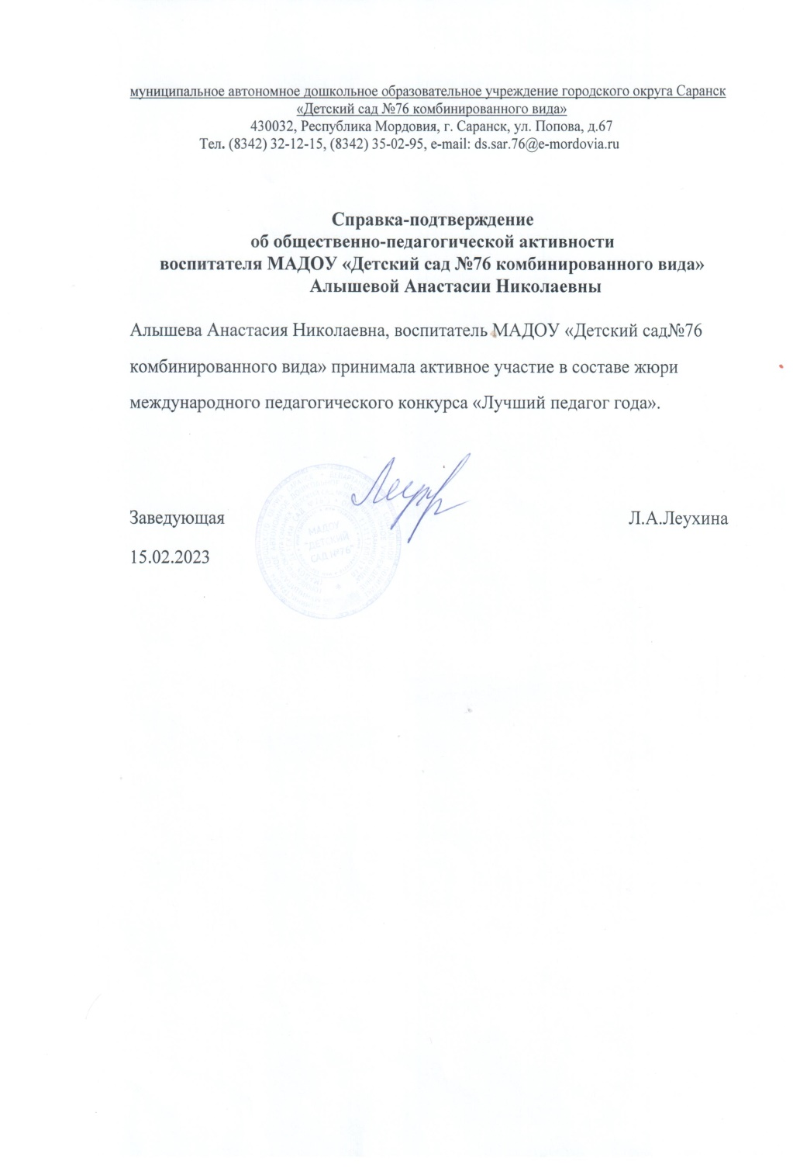
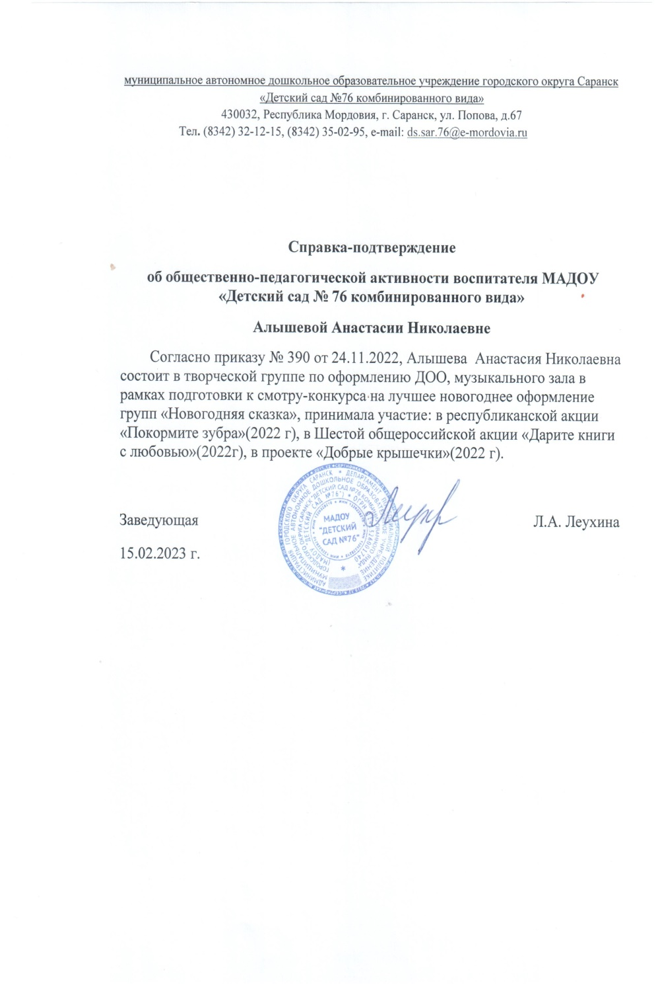

Slide 36
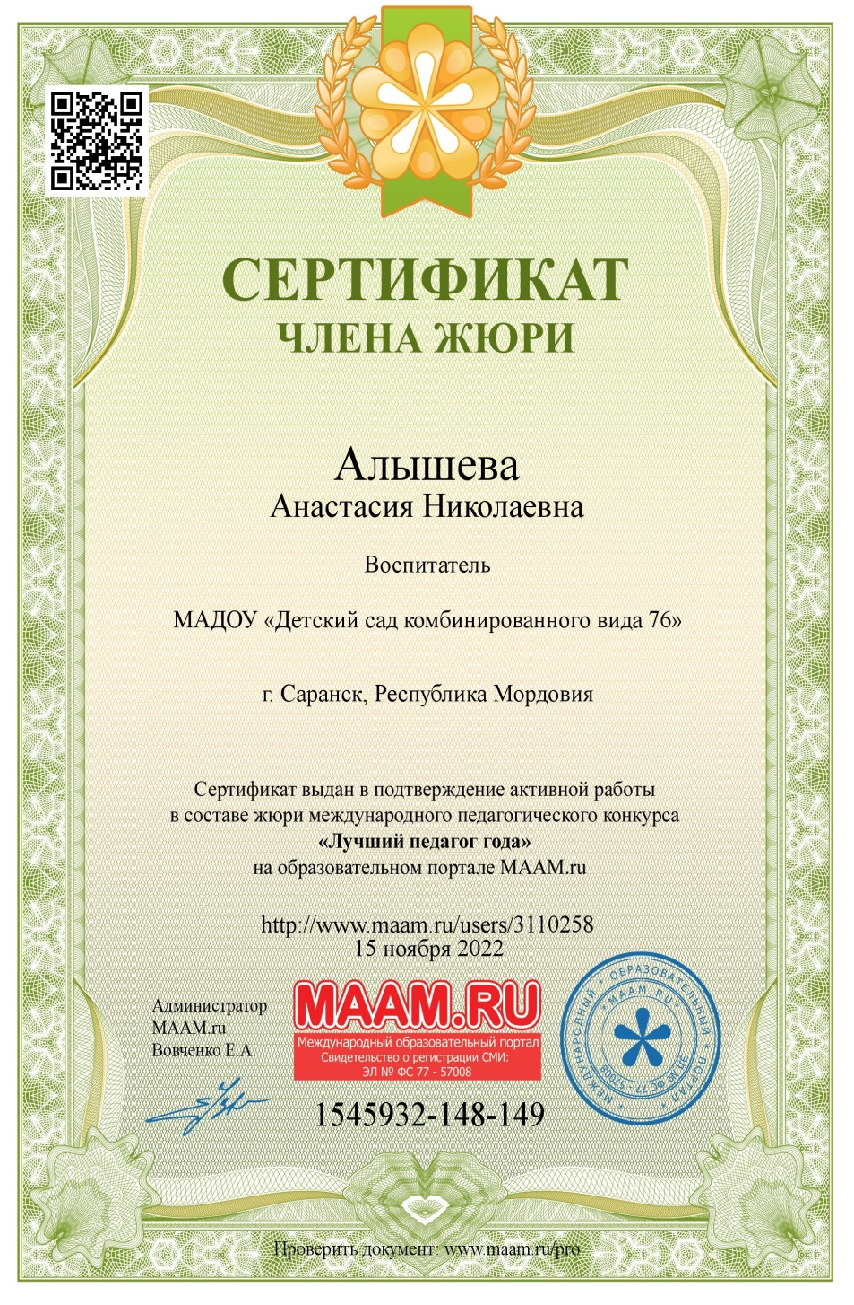
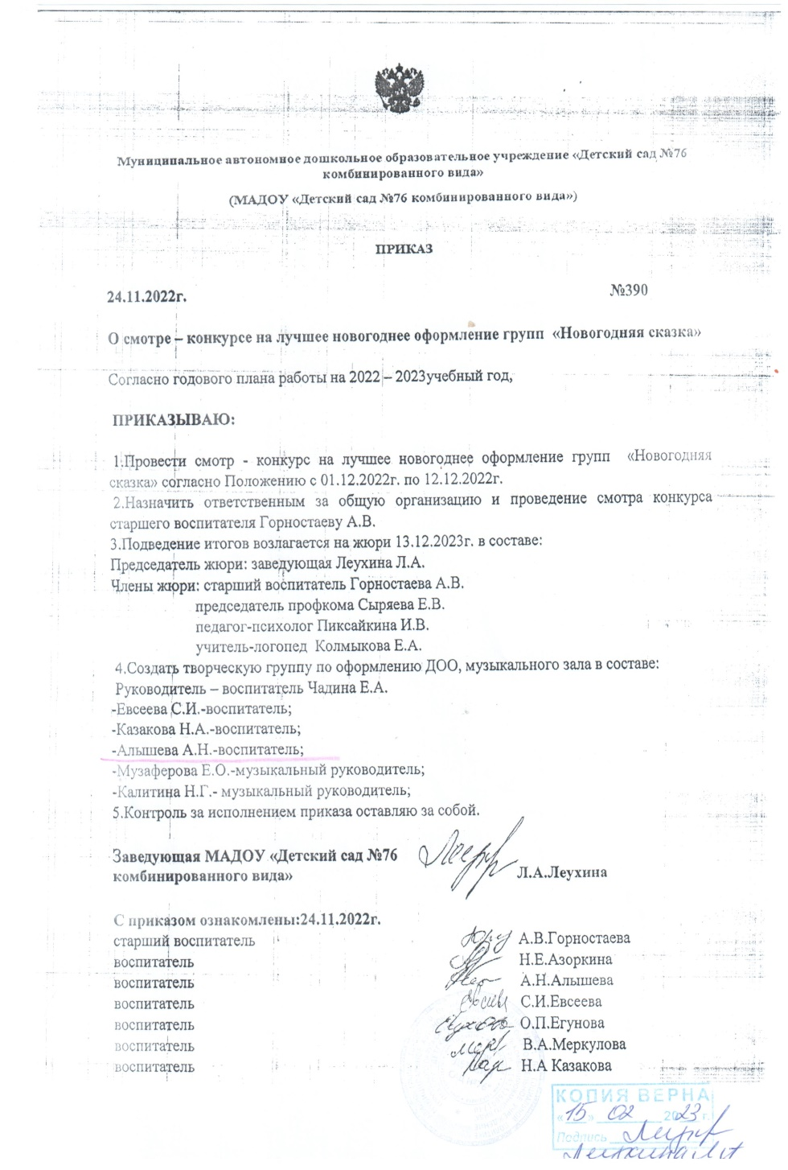

Slide 37
7. Позитивные результаты работы с воспитанниками

Slide 38
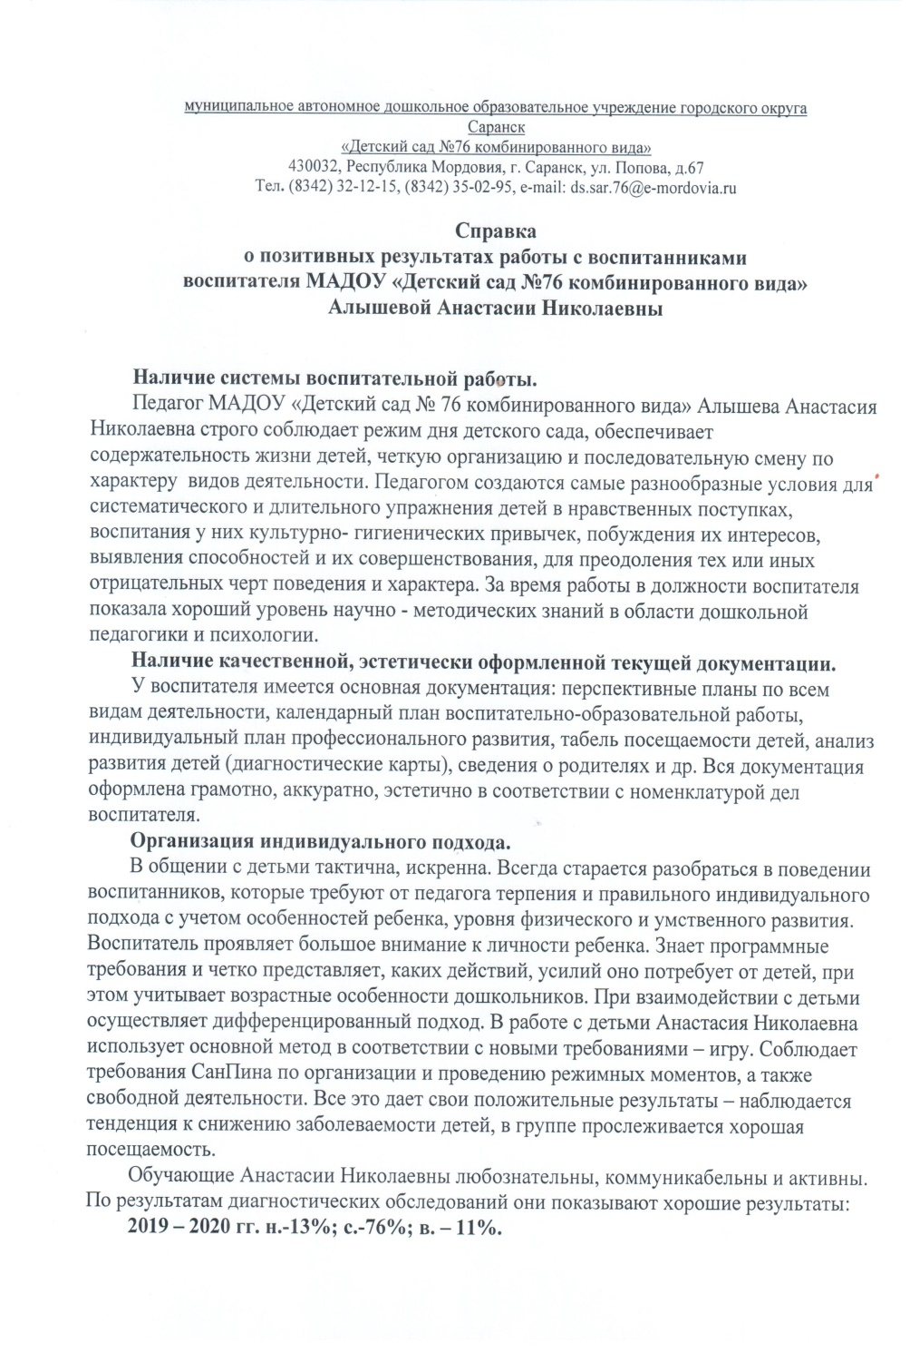
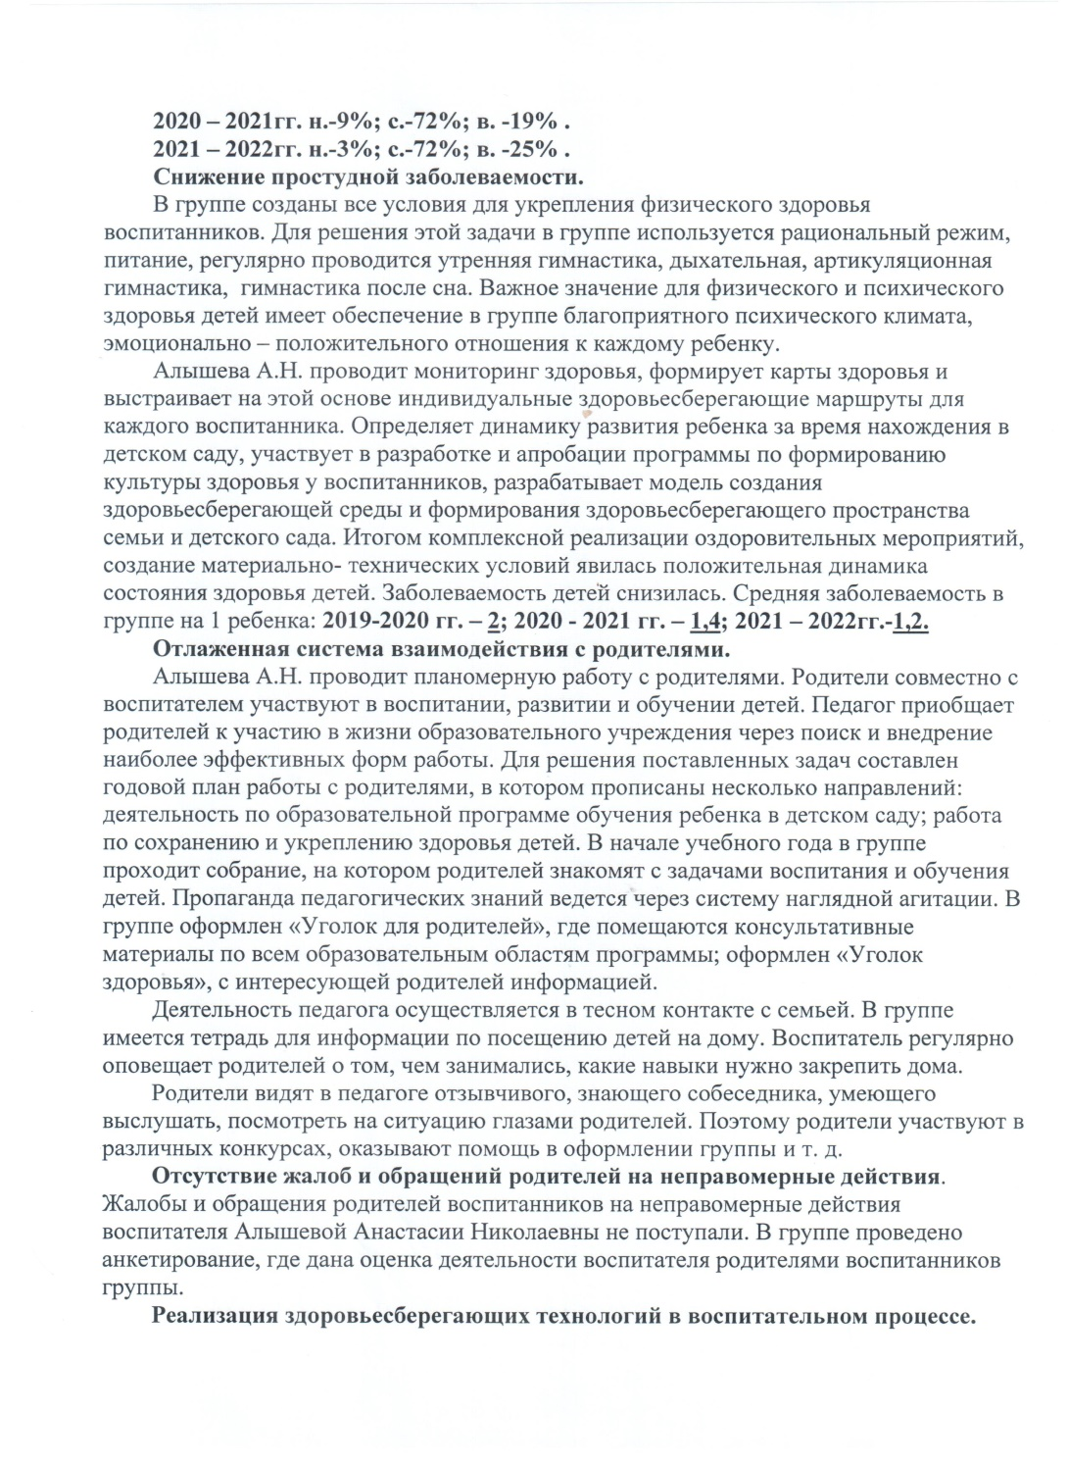

Slide 39
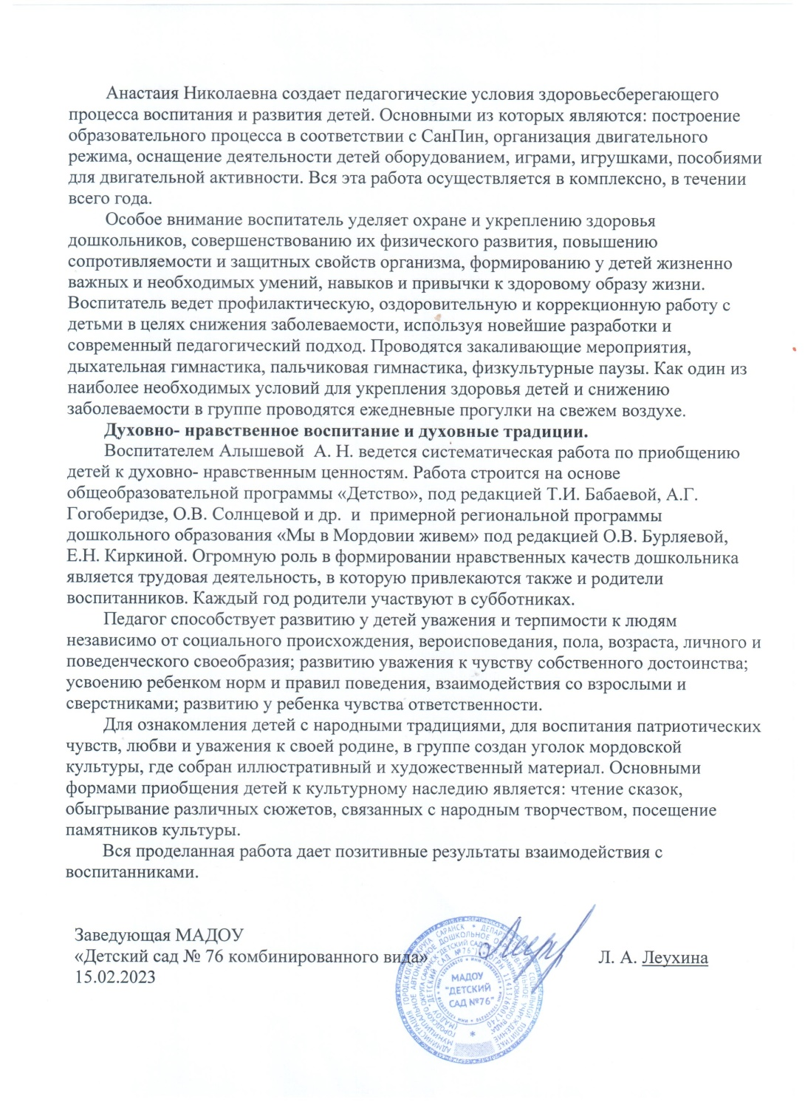

Slide 40
8. Качество взаимодействия с родителями

Slide 41
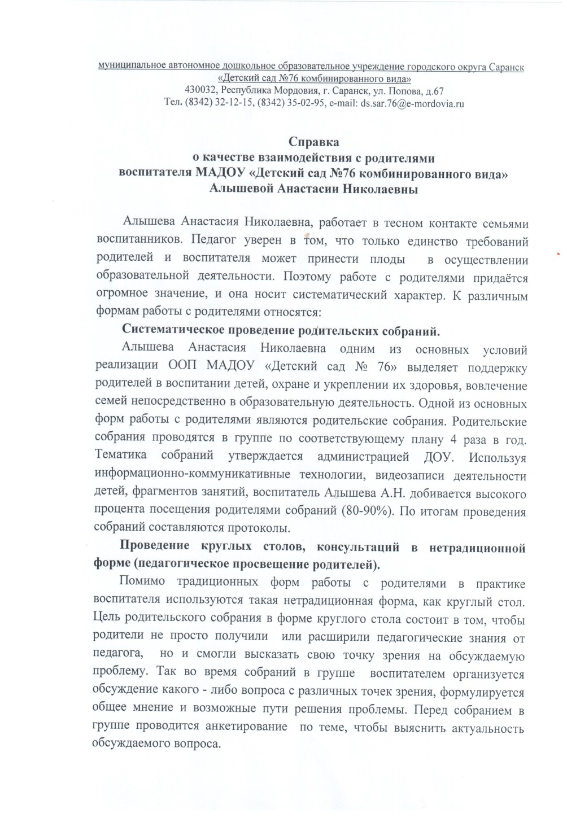
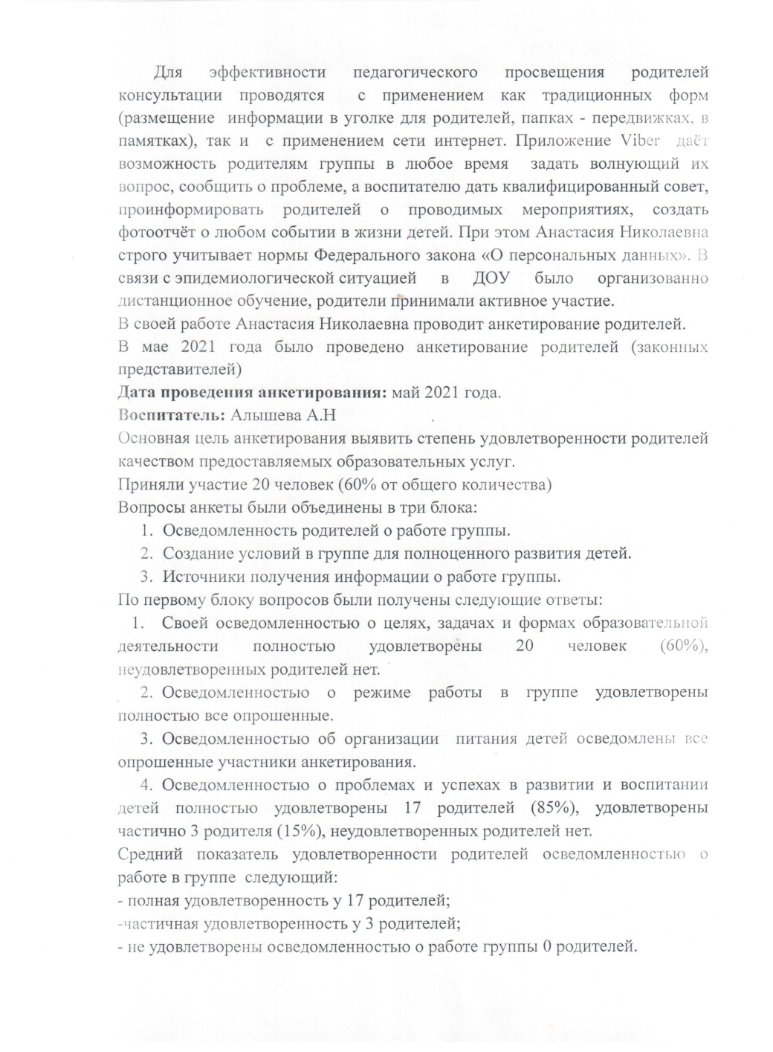

Slide 42
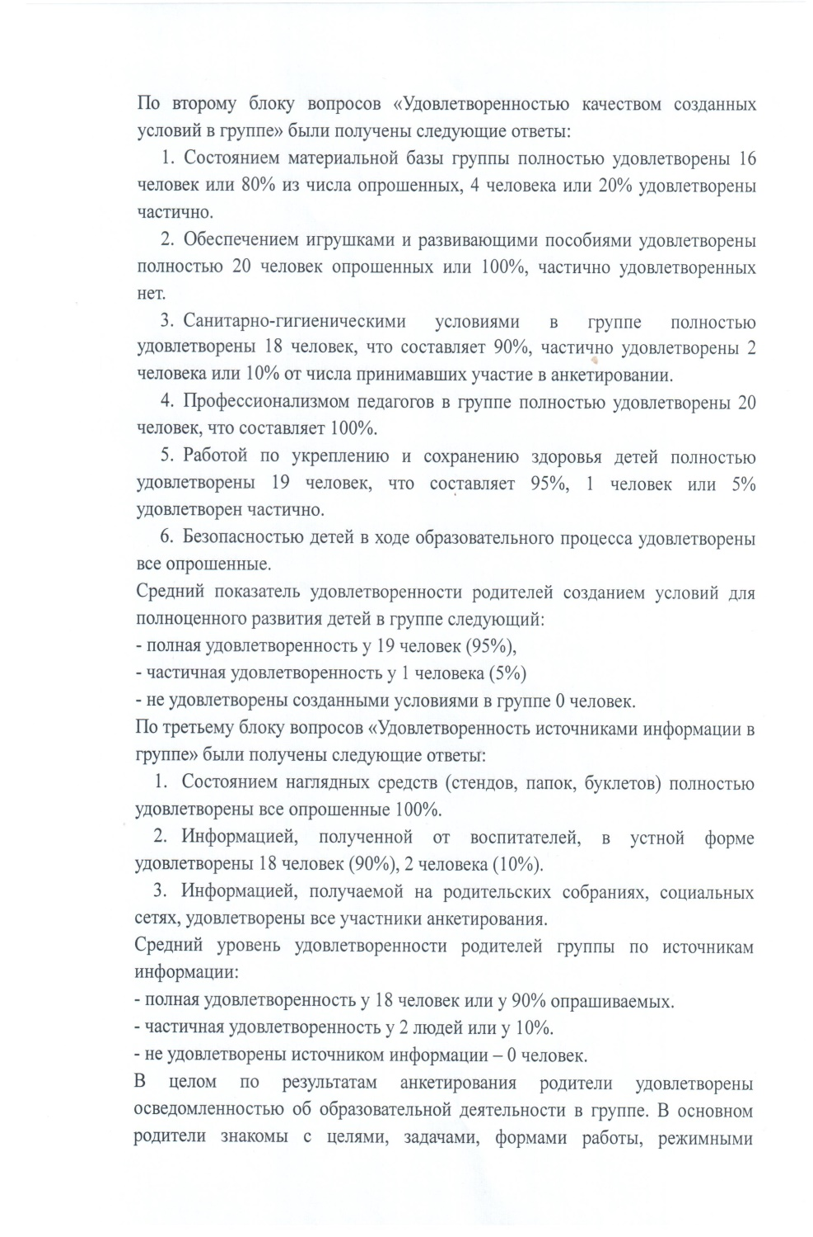
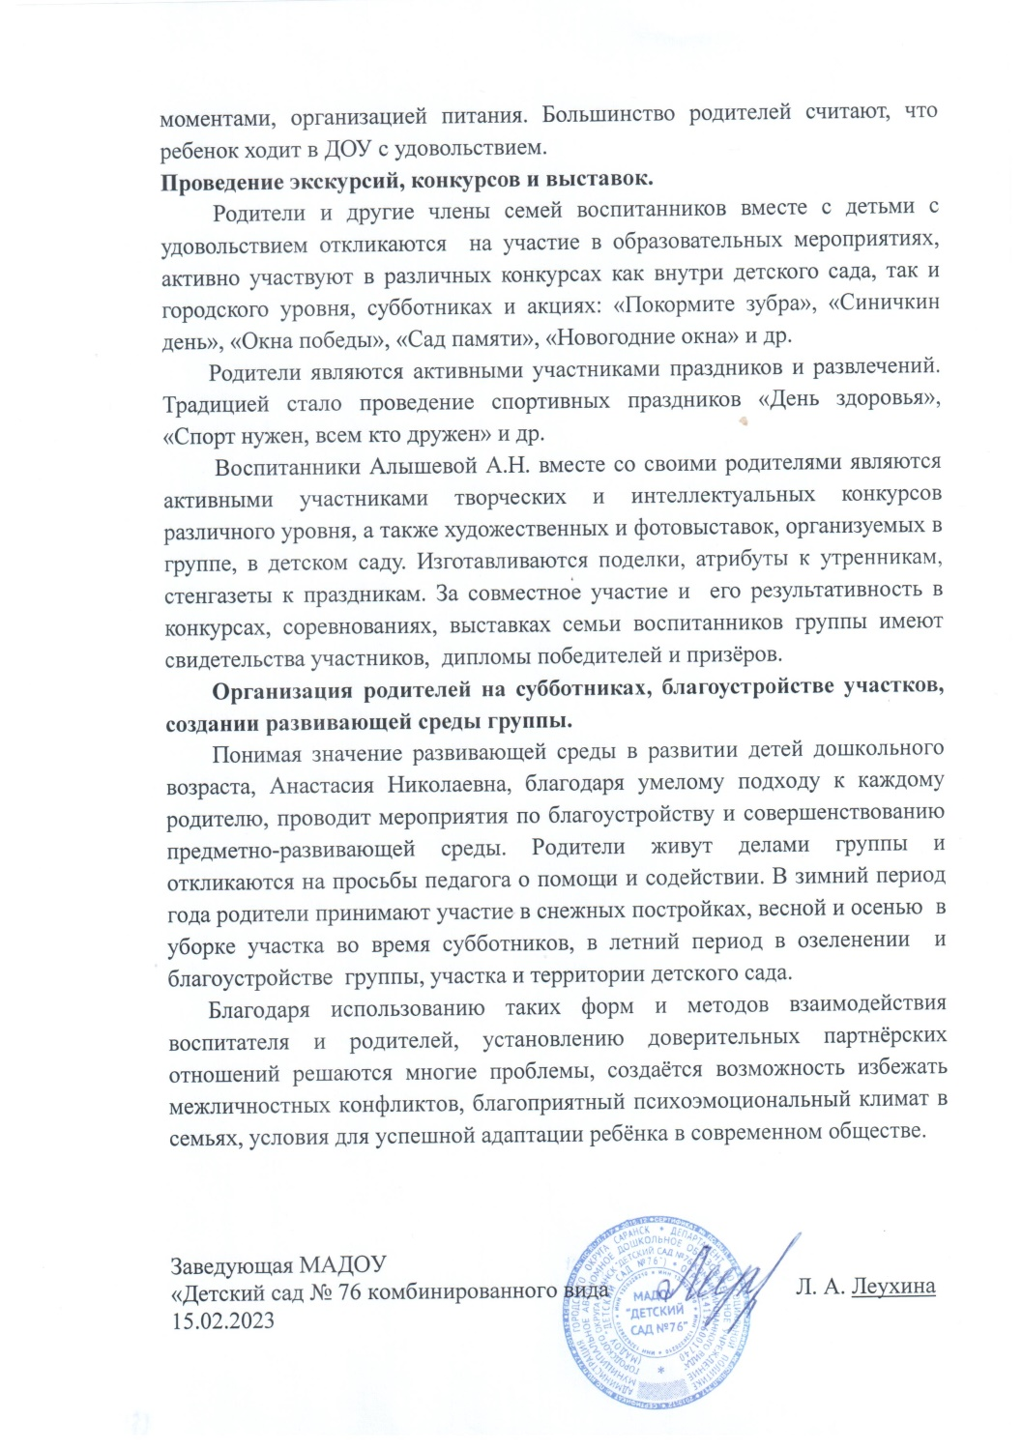

Slide 43
9. Участие педагога в профессиональных конкурсах

Slide 44
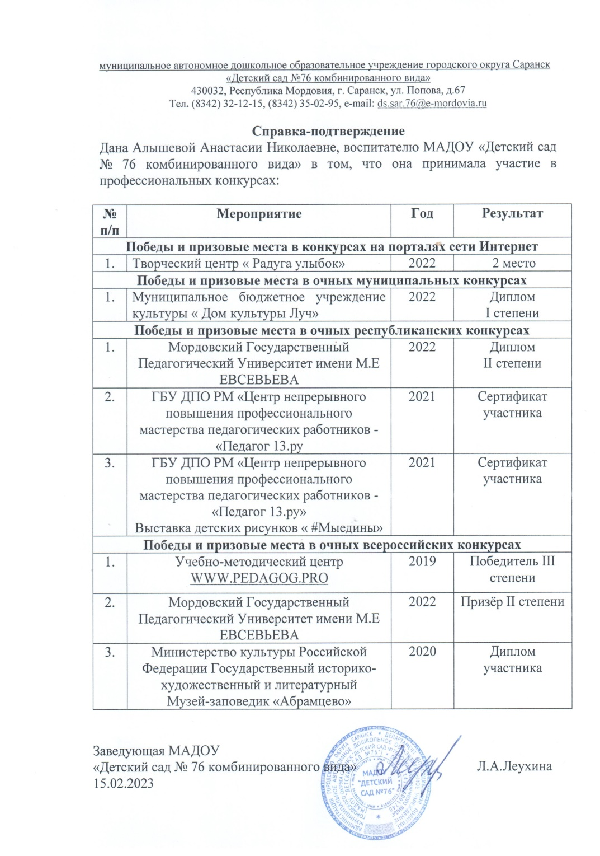

Slide 49
10. Награды и поощрения

Slide 52
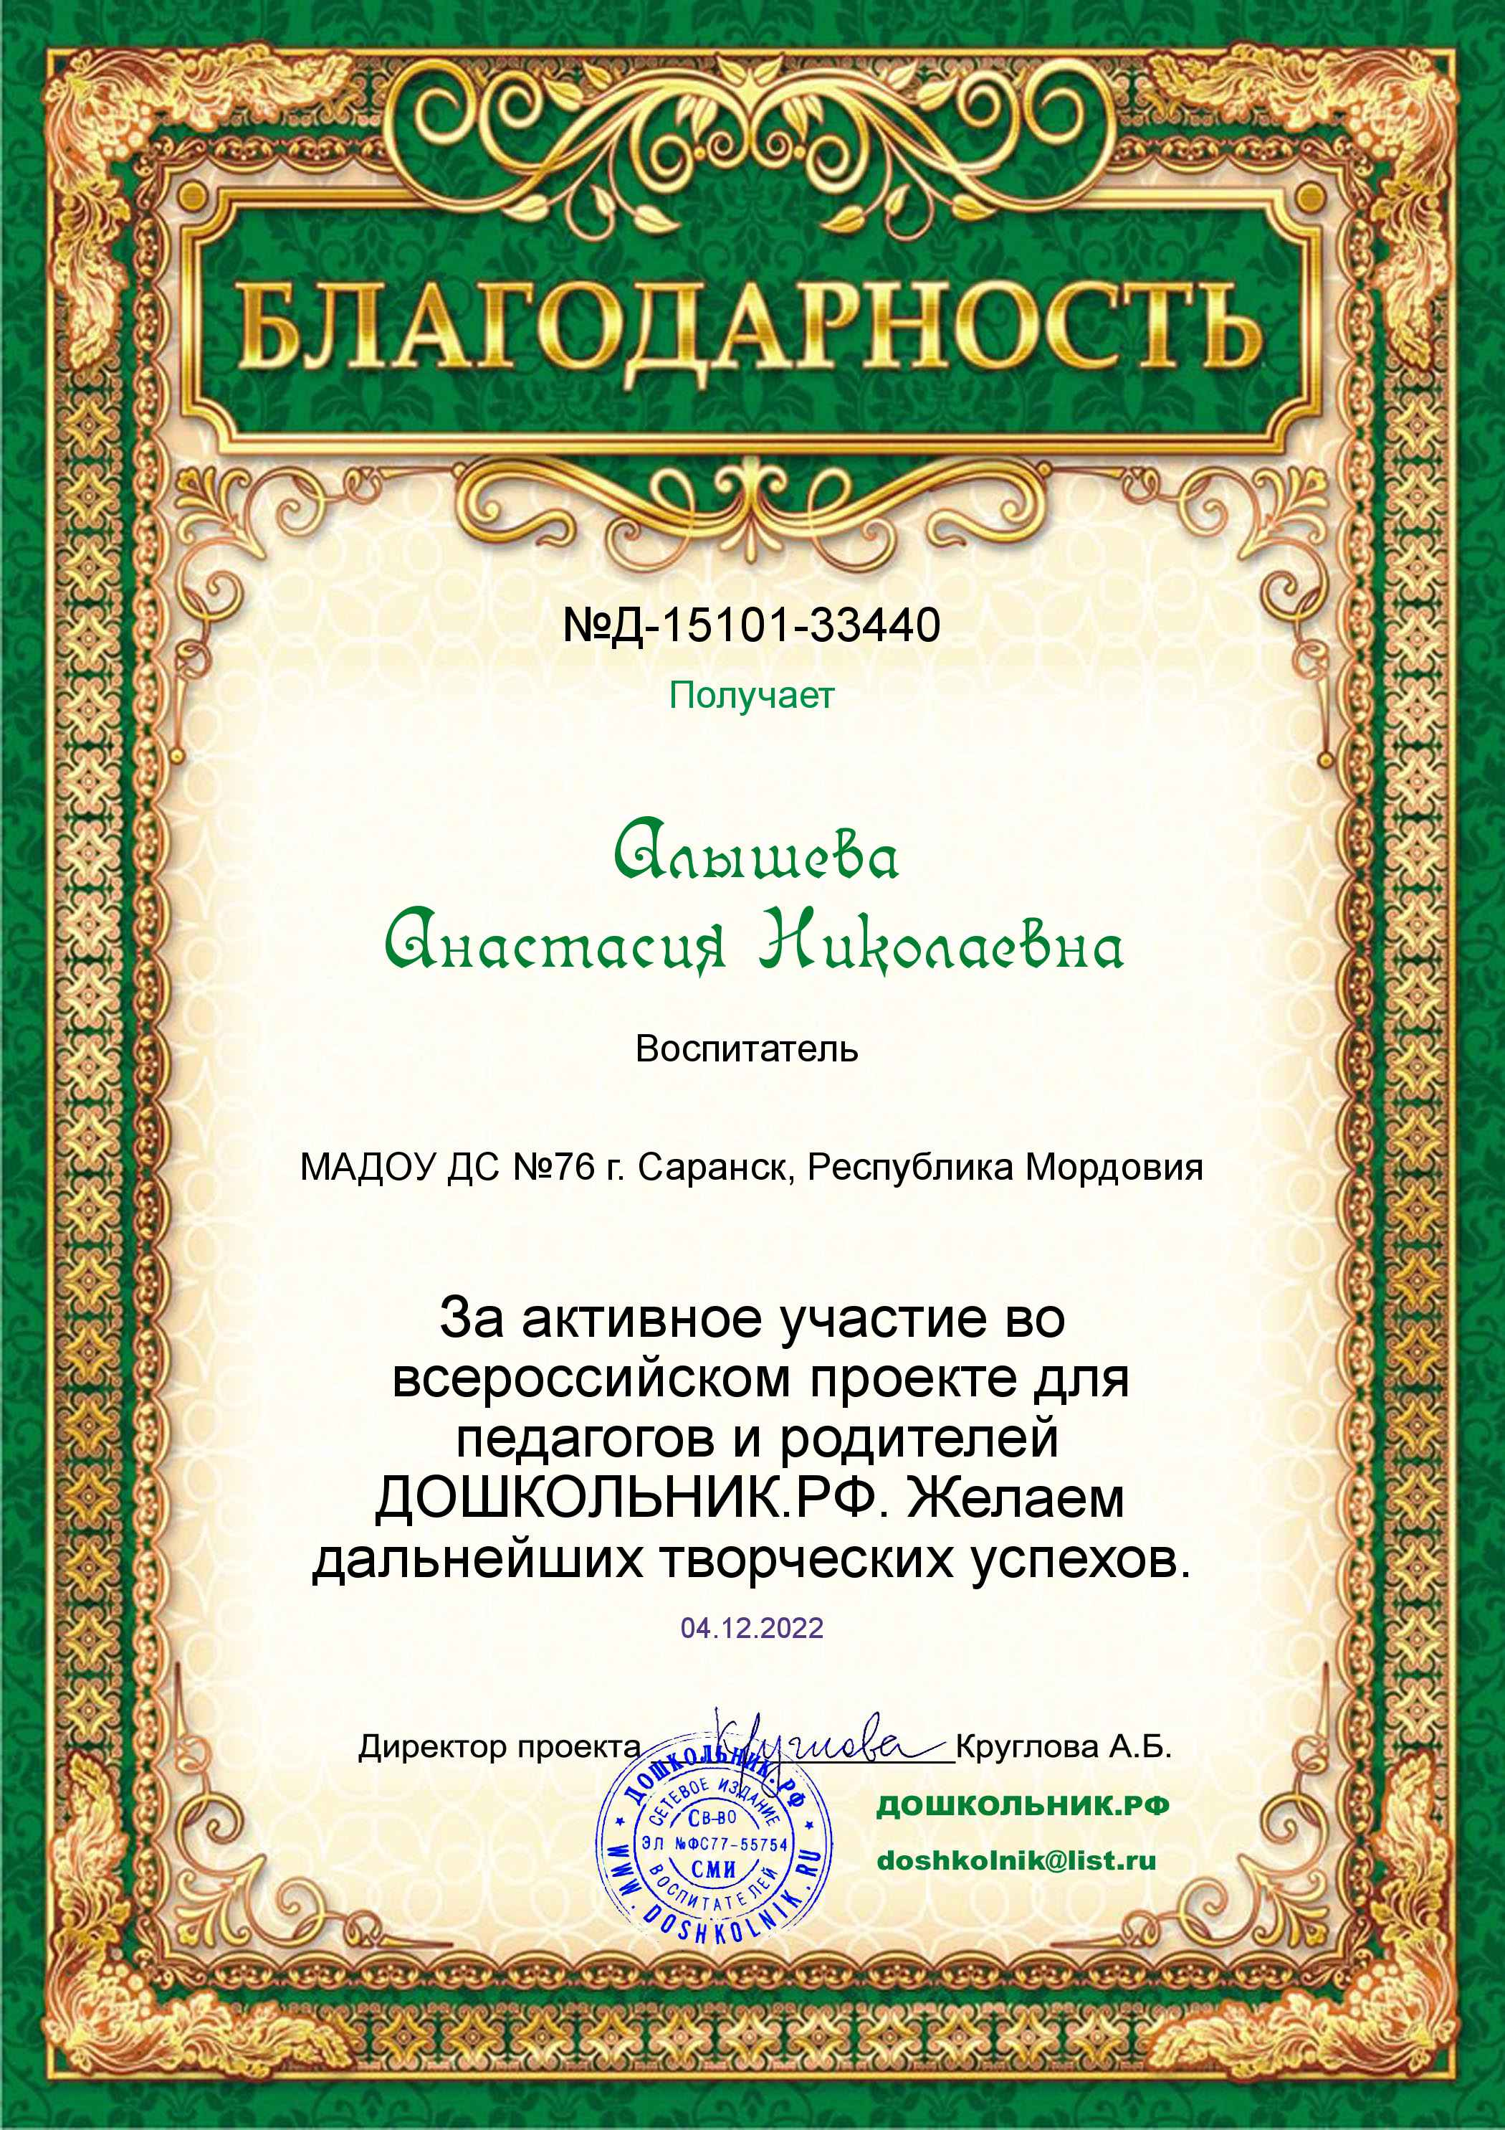

Slide 54
Спасибо за внимание !

